Slide 1
金門縣政府
「建築執照無紙審照及施工管理」
系統說明

Slide 2
系統流程
前置作業
系統安裝(無紙審照申請人版與施工勘驗APP)
憑證申請
無紙審照申請作業
申請作業與掛號送件
補正文件
核准圖說下載
審查進度查詢
施工管理申請作業
開工案件與勘驗項目登打
首次登錄約定作業協定
施工勘驗網路申報管理
施工勘驗APP

Slide 3
系統流程
無紙審照流程
施工管理流程

Slide 4
掛號必要
(執照檢附資料表)

Slide 5
開工及施工勘驗流程

Slide 6
施工勘驗網路申報流程

Slide 7
前置作業
系統安裝
(無紙審照申請人版系統與APP)
憑證申請

Slide 8
系統安裝

Slide 9
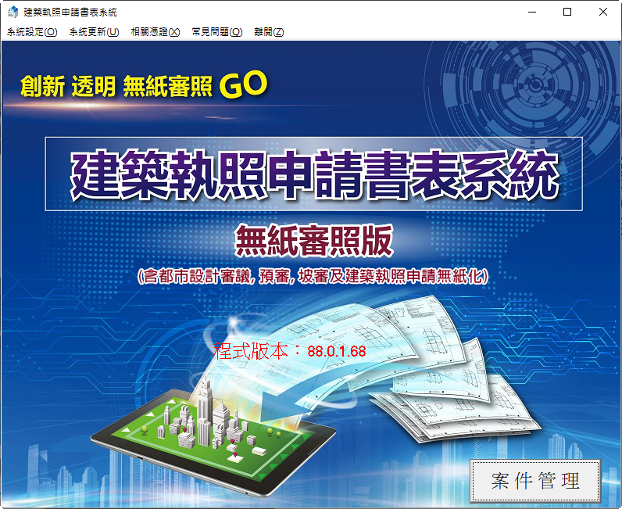
系統安裝
「2016建築執照申請書表系統」
「建管得來速APP」
「施工勘驗APP」

Slide 10
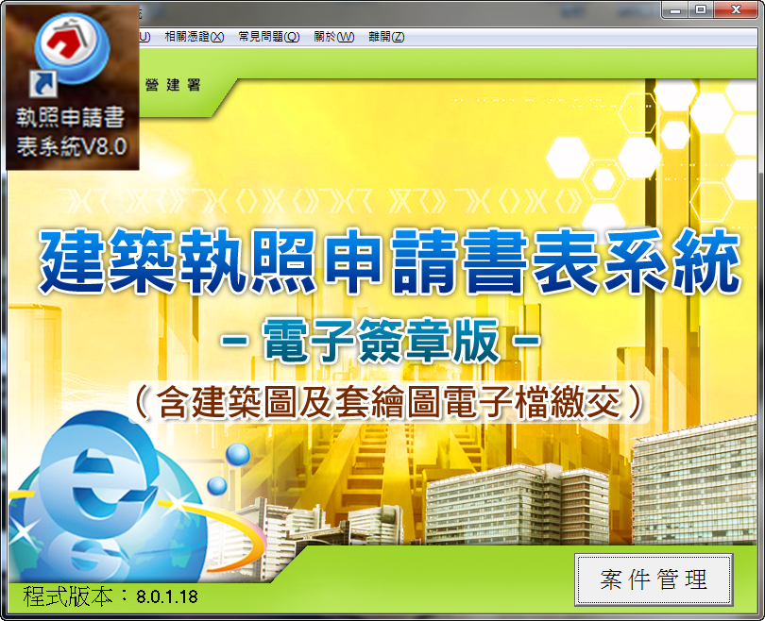
系統安裝-無紙審照申請人版系統(1)
營建署版本
無紙化版本

Slide 11
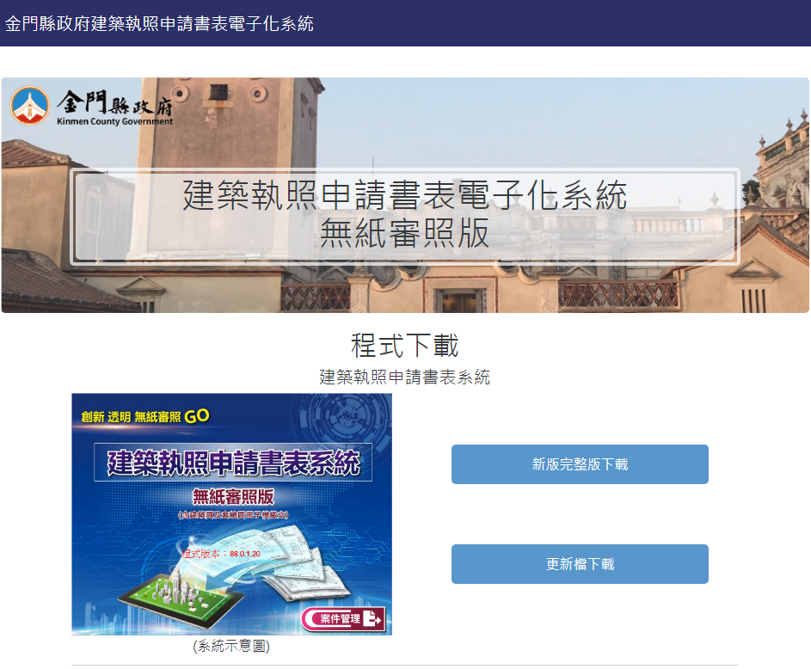
系統安裝-無紙審照申請人版系統(2)
金門縣政府建管便民服務資訊網 (http://build.kinmen.gov.tw/)→系統專區→金門縣建築執照申請表電子化系統(無紙審照版)

Slide 12
系統安裝-無紙審照申請人版系統(3)
程式下載→新版完整版下載

Slide 13
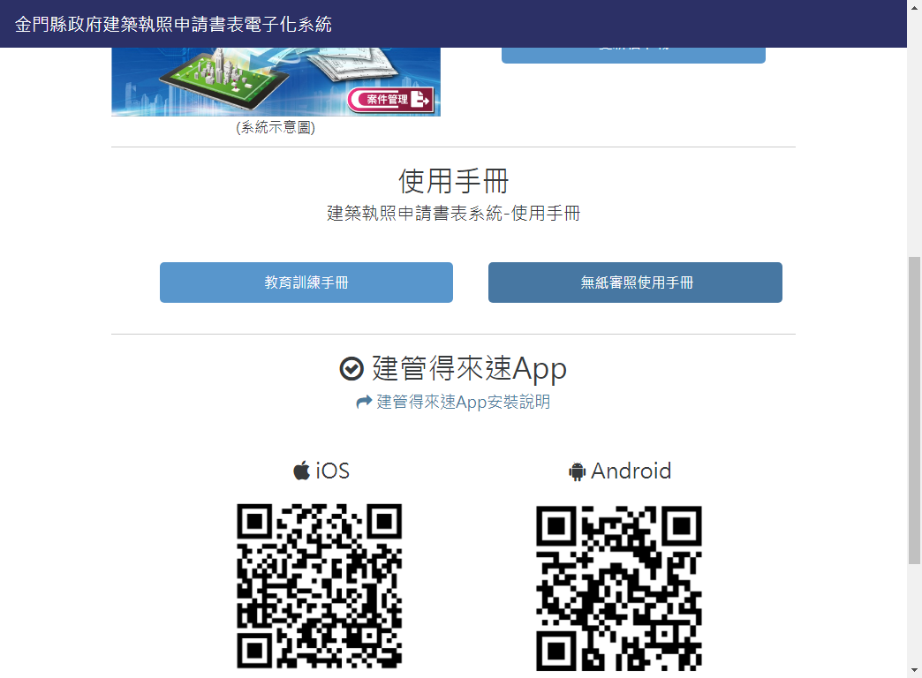
系統安裝-建管得來速APP
金門縣政府建管便民服務資訊網(http://build.kinmen.gov.tw/)
掃描QRcode即可下載「建管得來速APP」安裝程式

Slide 14
系統安裝-施工勘驗APP
金門縣政府建管便民服務資訊網 (http://build.kinmen.gov.tw/)→系統專區→金門縣施工勘驗

Slide 15
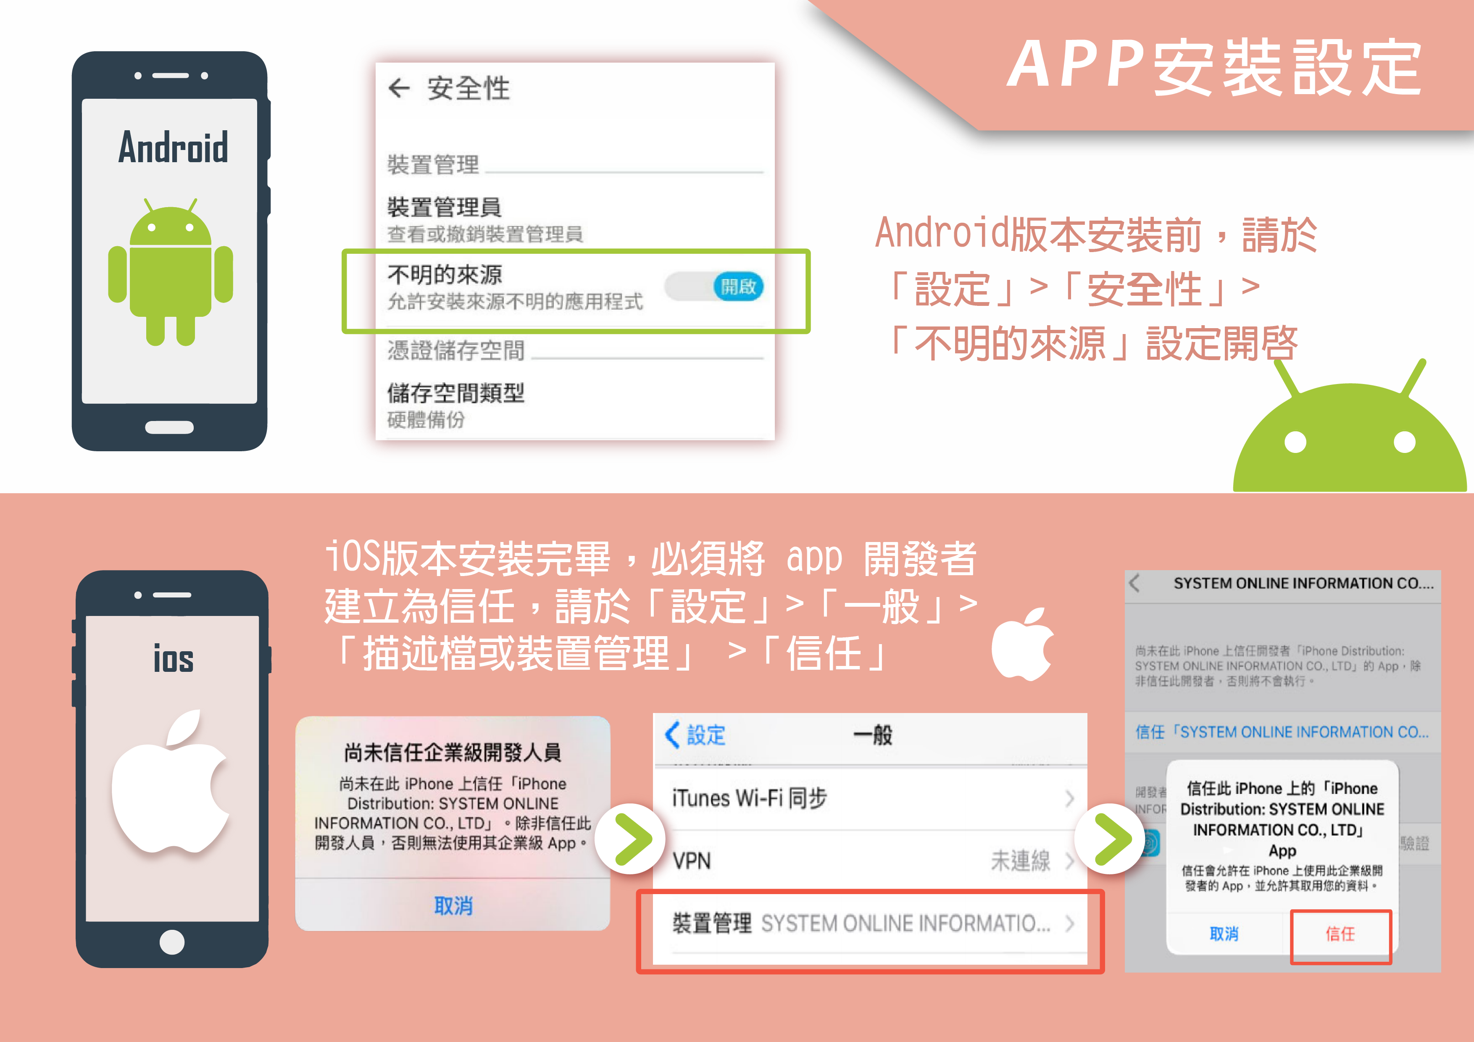
系統安裝-APP設定

Slide 16
憑證申請

Slide 17
憑證使用對象
在系統中技師可使用XCA組織及團體憑證進行簽章之作業
XCA組織及團體憑證需由建築師或技師之自然人憑證在系統中進行授權之動作方可簽章
建築師
專業技師
自然人憑證 XCA組織及團體憑證
營造廠 室內裝修業
工商憑證
室內裝修技術人員
自然人憑證

Slide 18
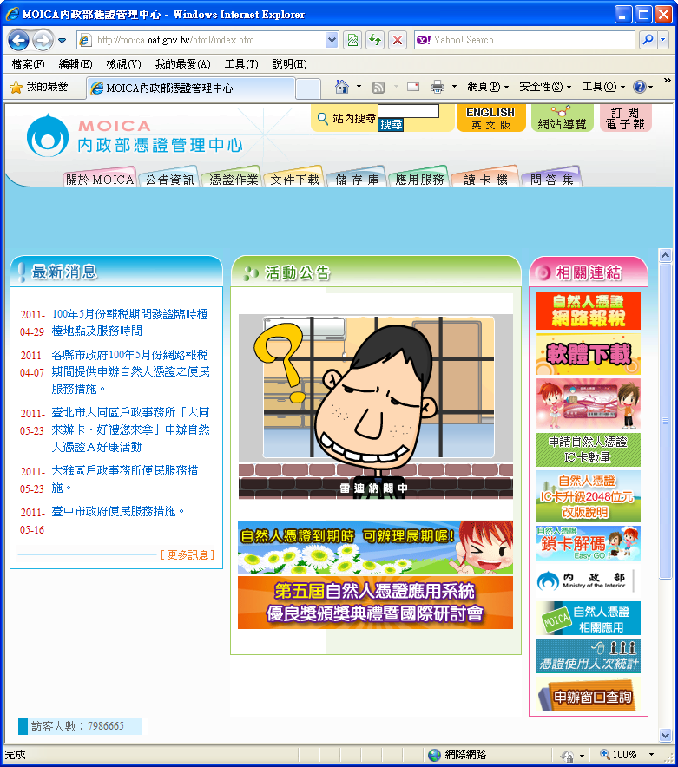
申請自然人憑證
申辦資格：
只要年滿18歲(含)以上，設籍於本國之國民 (即為自然人)，且未受監護宣告者。
申辦地點：
申辦自然人憑證並無戶籍地限制，可跨縣巿辦理，可親至鄰近有辦理此項業務之戶政事務所辦理(不包含各地民政局(處))。
攜帶項目：
(1) 本人國民身分證正本 (2) 自然人憑證IC卡工本費275元 (3) E-MAIL信箱
申請資訊網址如下:
http://moica.nat.gov.tw/

Slide 19
申辦XCA組織及團體憑證
申辦資格：
已經合法登記立案的學校、財團法人、社團法人、行政法人、自由職業事務所或其他組織或團體。
申辦地點：
目前組織及團體憑證IC卡的申請作業是採用線上填寫申請資料，且必須由用戶的主管機關（初審註冊窗口）進行書面審查作業，請至XCA組織及團體憑證管理中心網站依流程進行申請 。
申請注意事項：
(1).所屬登記立案主管機關已成為初審窗口。
(2).具有組織(團體)識別碼(OID)。
(3).線上填寫申請資料並上傳後，請列印申請書並蓋用組織團體立案時原留之登記印鑑及負責人印鑑，將申請書寄送至所屬登記立案主管機關(初審註冊窗口)進行審查。
申請資訊網址如下:
http://xca.nat.gov.tw/

Slide 20
申請工商憑證
申辦資格：
依公司法完成登記之公司、分公司及依商業登記法完成登記之商號
申辦地點：
目前工商憑證IC卡的申請作業是採用線上填寫申請資料，進行線上審查作業後，必須郵寄或親臨公司商號所屬登記機關送件申請（臨櫃申辦窗口），請至工商憑證管理中心網站依流程進行申請 。
申請注意事項：
(1).所屬登記立案主管機關已成為初審窗口。
(2).具有組織(團體)識別碼(OID)。
(3).線上填寫申請資料後，請列印申請書並蓋用與公司商號及負責人登記 相符之印鑑章，將申請書郵寄或親臨公司商號所屬登記機關送件申請(臨櫃申辦窗口)進行審查。
申請資訊網址如下:
http://moeaca.nat.gov.tw/index-2.html

Slide 21
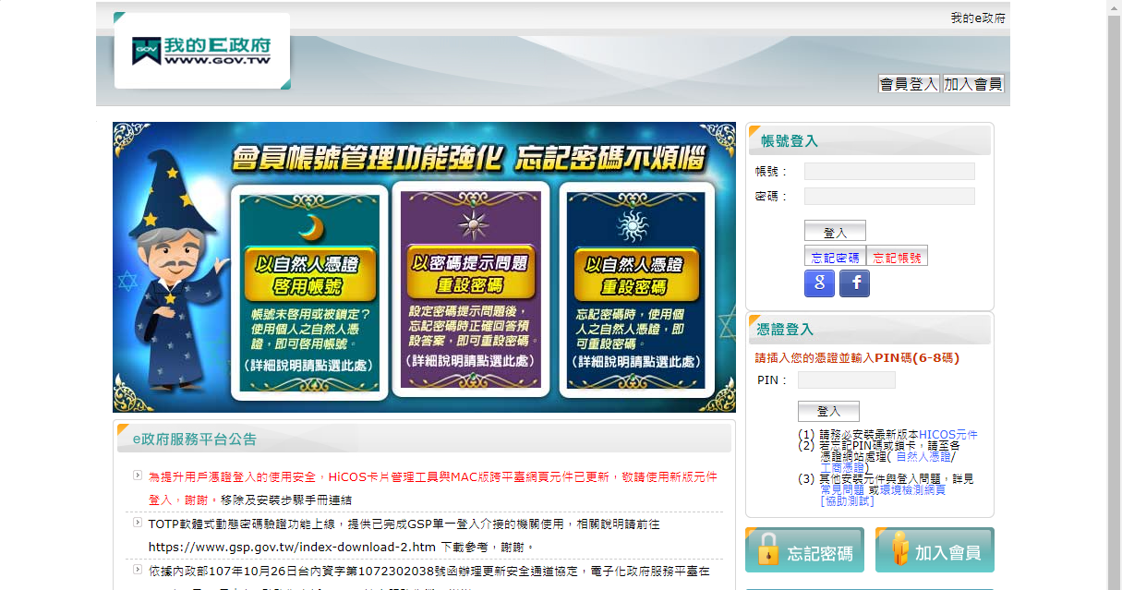
代辦人-代辦業者帳號申請
代辦業者統一使用「我的E政府」帳號密碼進行系統登入

Slide 22
無紙審照申請作業
申請作業與掛號送件
補正文件
核准圖說下載
案件進度查詢

Slide 23
申請作業與掛號送件

Slide 24
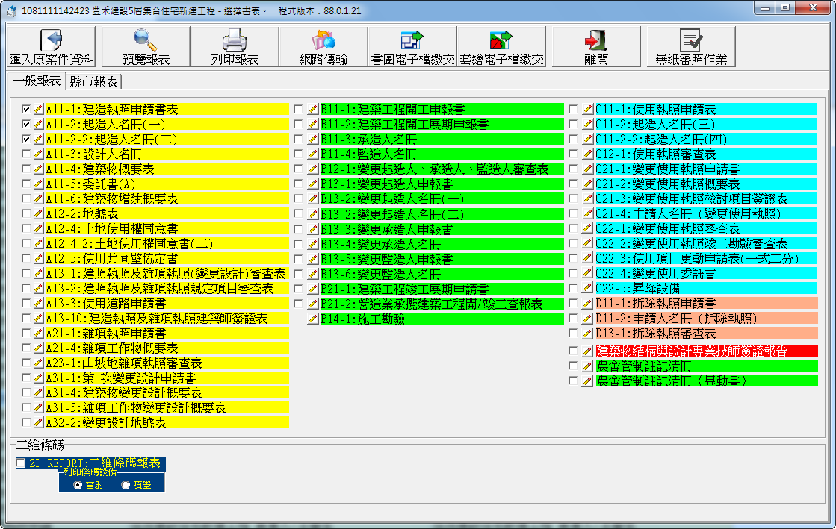
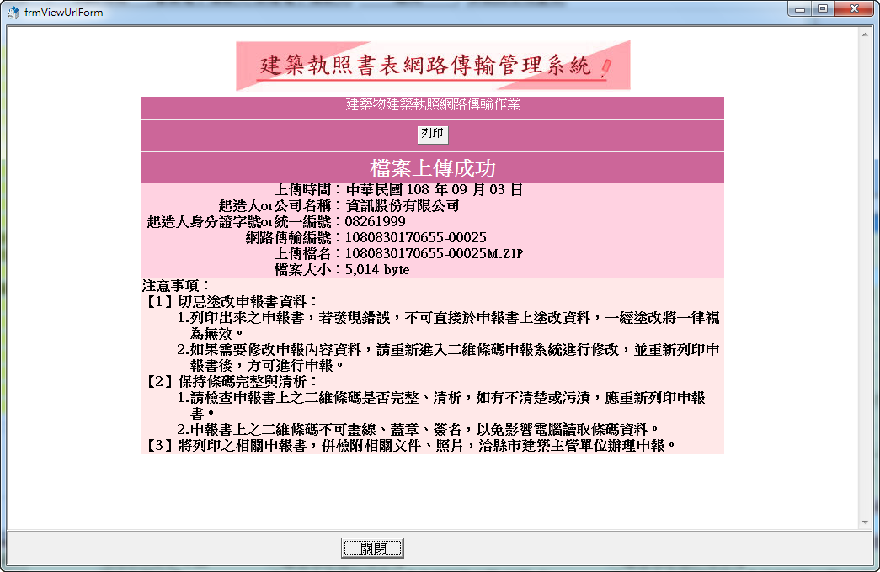
網路傳輸
點選【網路傳輸】上傳申請書資料並列印上傳成功證明

Slide 25
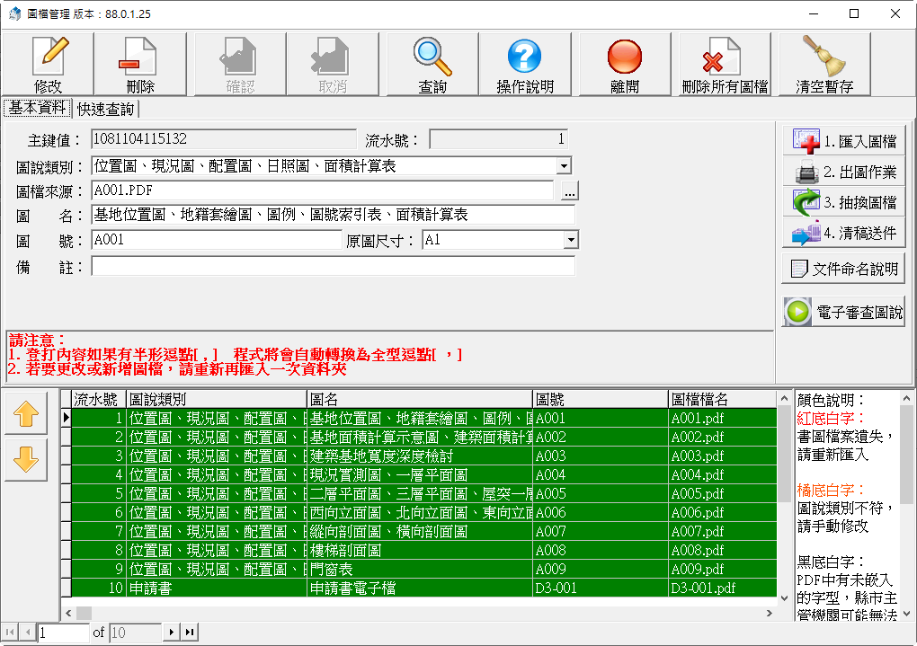
申請書列印PDF(1)
書圖電子檔繳交→(新增)文件命名說明
參考【文件命名說明】將匯入PDF依序命名
參考文件命名說明

Slide 26
申請書列印PDF(2)
書圖電子檔繳交→確認申請書
確認建築圖、申請書無誤後即可清稿送件上傳建築圖及申請書資料
排序請依照【執照檢附資料表】
若有順序錯誤請使用
調整
確認PDF排序是否依照規定

Slide 27
圖檔類別
系統擴充【數字】類代碼用於申請書、證明文件等匯入
需用印的申請文件請用印完畢後依照圖檔類別進行製作
圖檔類別 | 說明
 | 其他文件類
A、S | 建築圖說
05、32 | 審查表
06、07 | 申請書
08 | 建築物概要表
09 | 地號表
10 | 委託書
11 | 起造人名冊
13 | 建築師簽證表
16 | 現況照片
圖檔類別 | 說明
 | 其他文件類
17 | 地籍圖謄本（三個月內有效）
19 | 土地使用權同意書(不含地上權)
20 | 土地登記謄本（三個月內有效）
26 | 建築物地籍套繪圖(都市發展局套繪室影印)
27 | 建築線指定(示)圖說/土地使用分區
45 | 施工說明書
47-53 | 計畫書圖
55、61 | 報告書
63 | 其他文件
※實際編碼原則請參考系統說明

Slide 28
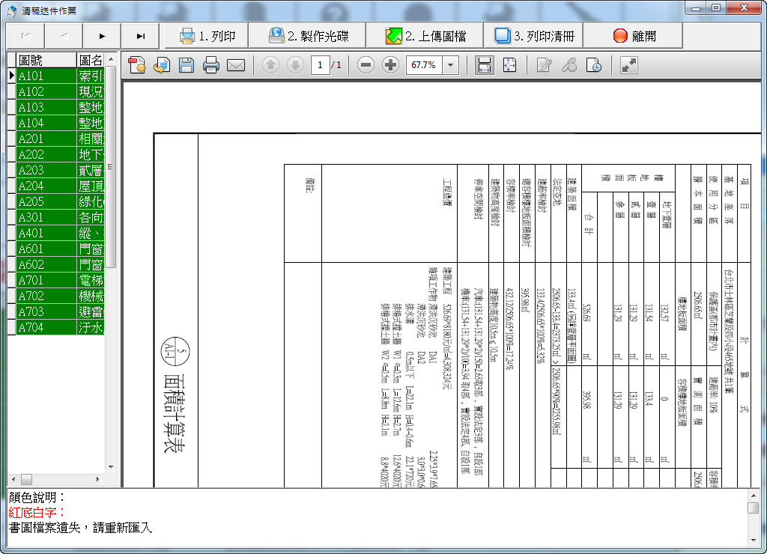
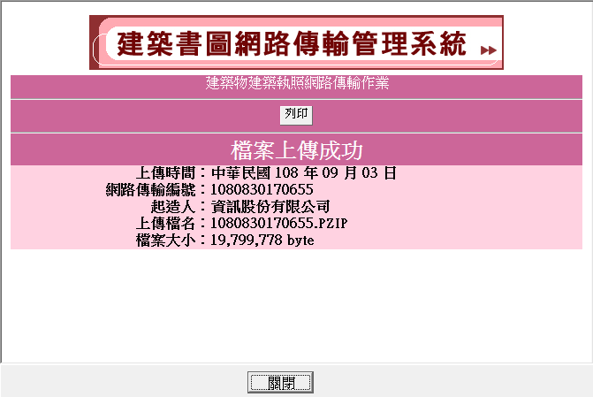
上傳圖檔
點選【上傳圖檔】上傳PDF資料

Slide 29
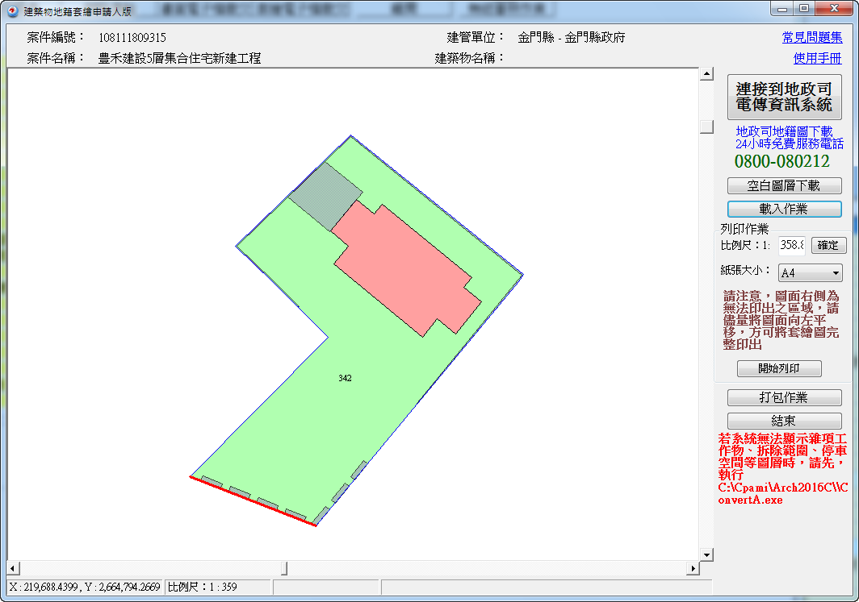
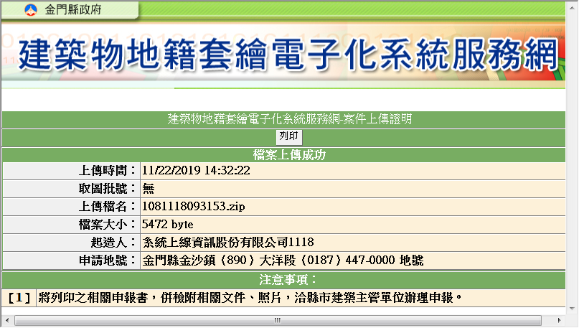
上傳套繪圖
點選【打包作業】上傳建築物地籍套繪圖

Slide 30
自主檢查表列印(1)
申請人版新增「無紙審照作業」功能
用於讓申請人自我確認掛號所需文件是否備齊

Slide 31
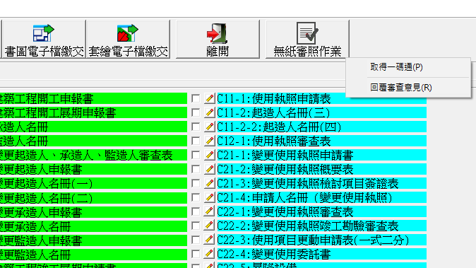
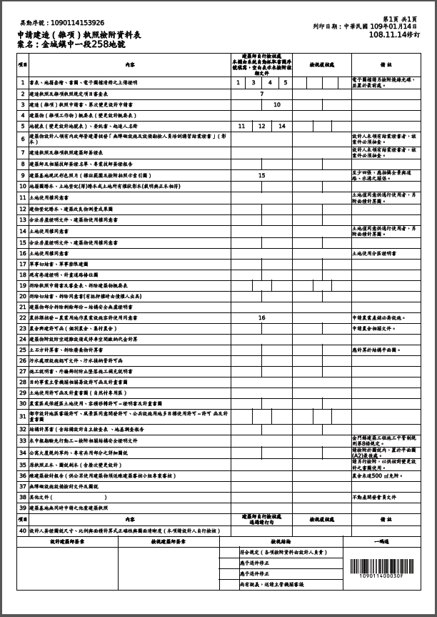
自主檢查表列印(1)
取得一碼通，最後列印出申請建造（雜項）執照檢附資料表送件掛號

Slide 32
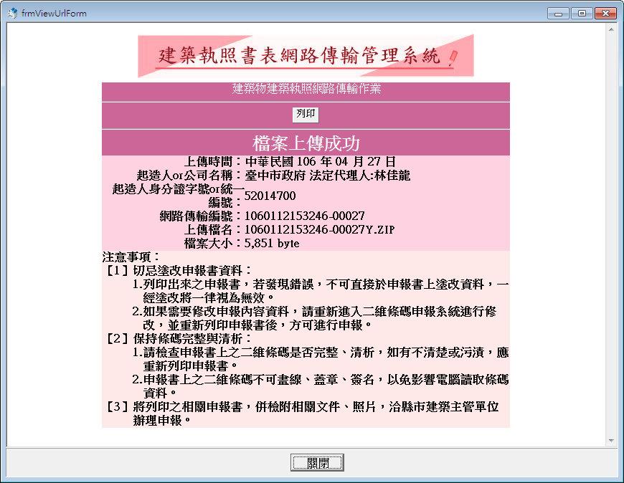
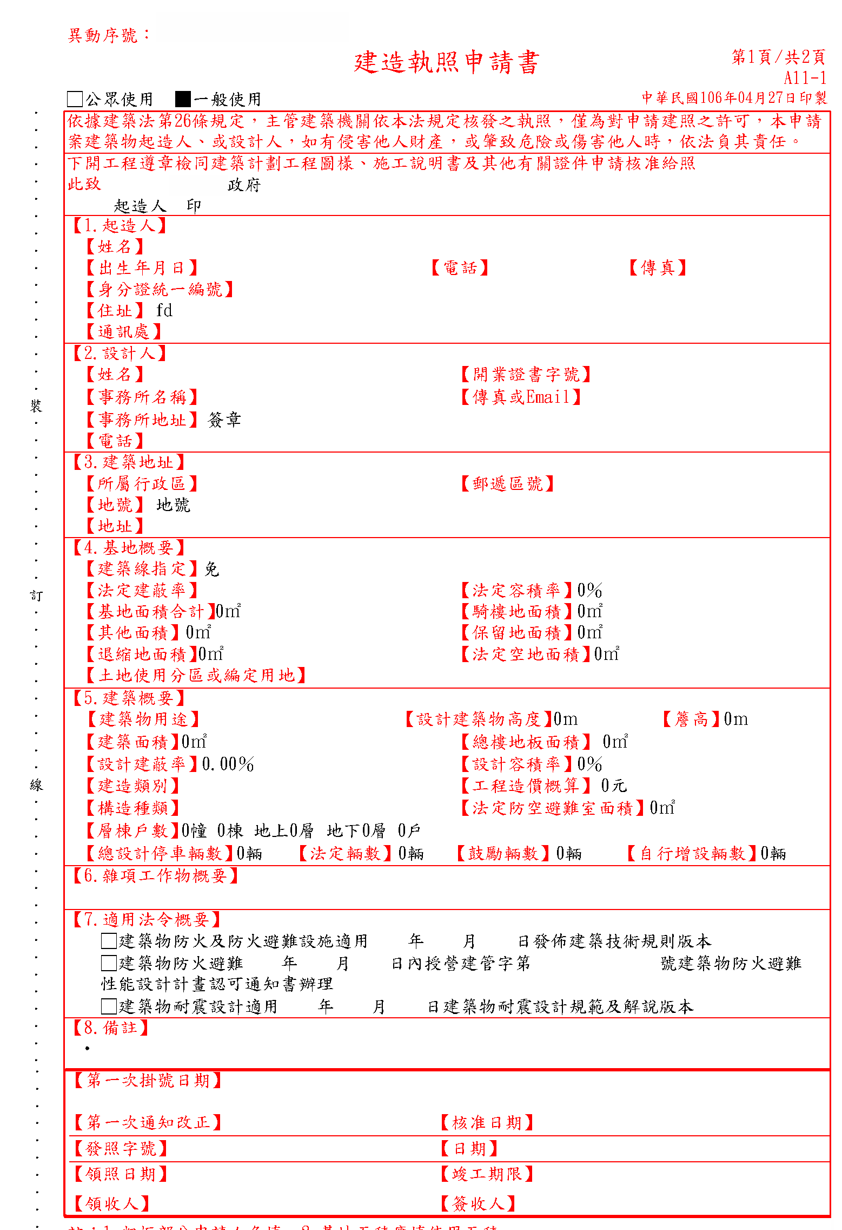
掛號送件
掛號送件時需準備書表、書圖、套繪圖「上傳成功證明」、書圖清冊、申請案件申請書及「執照檢附資料表」

Slide 33
補正文件

Slide 34
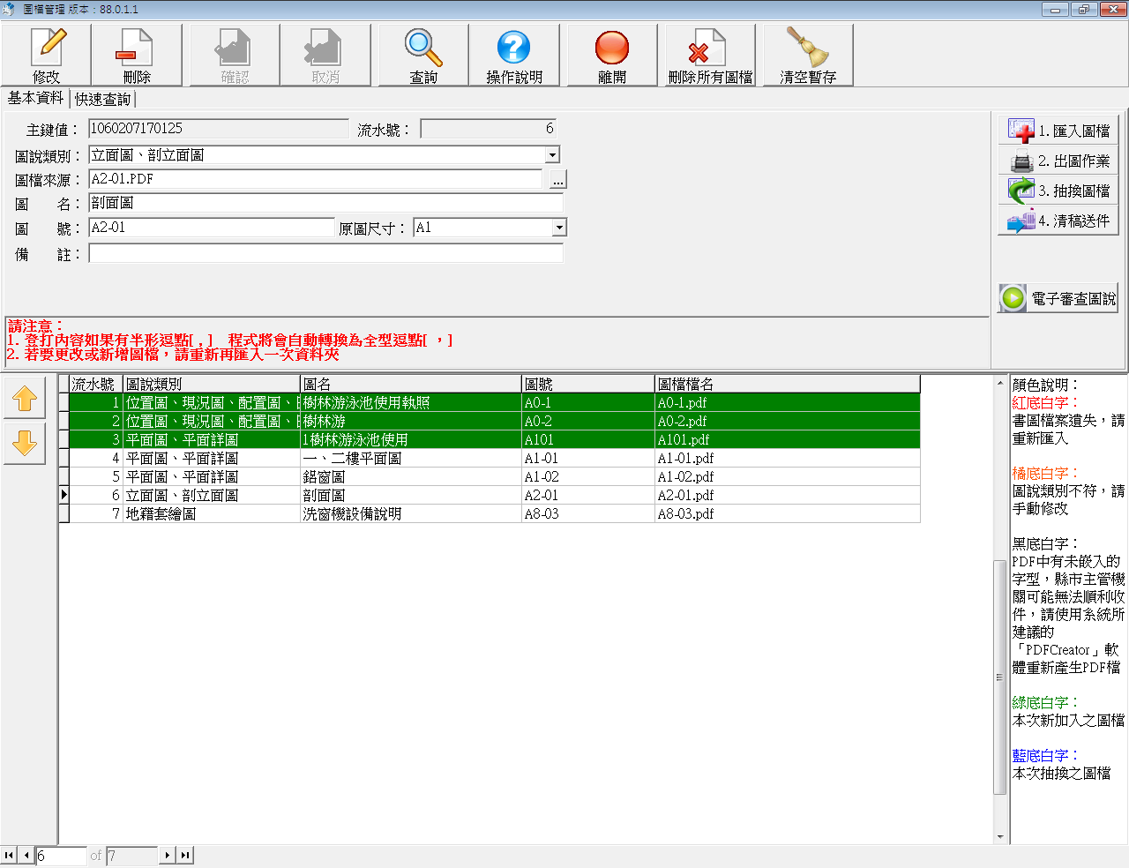
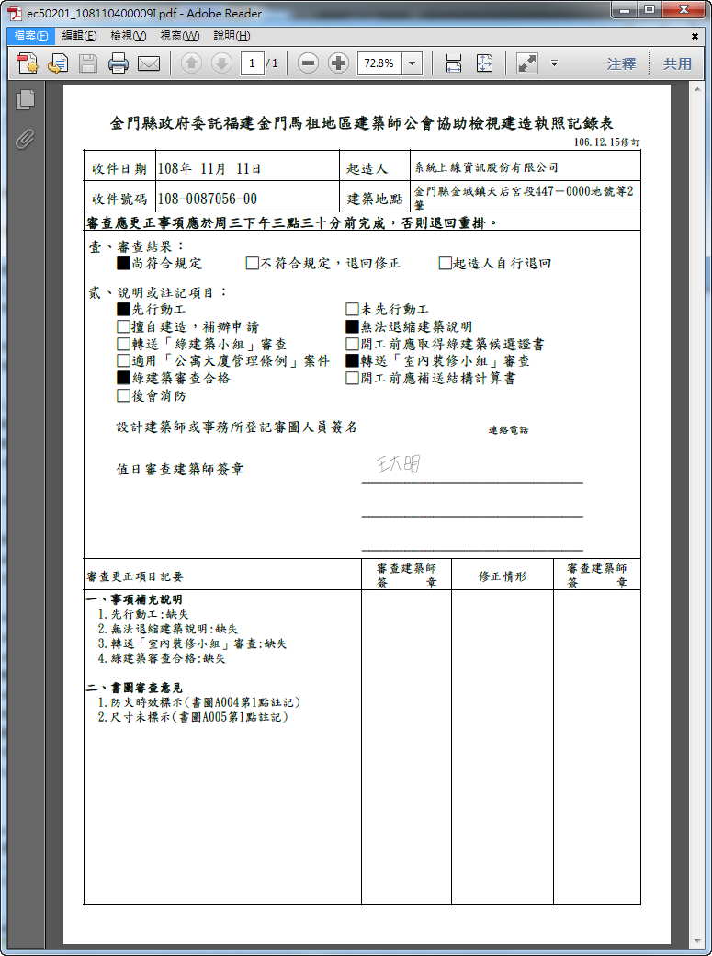
電子審查圖說-補正文件下載(1)
「電子檔審查圖說」可下載 【金門縣政府委託福建金門馬祖地區建築師公會協助 檢視建造執照記錄表】

Slide 35
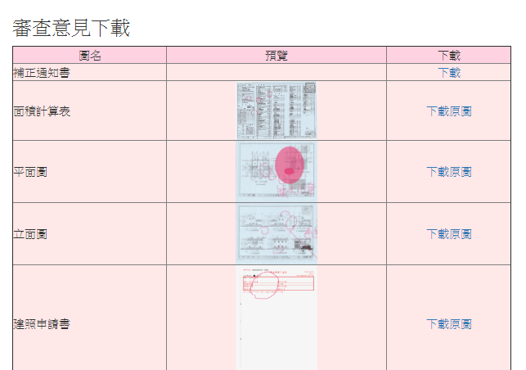
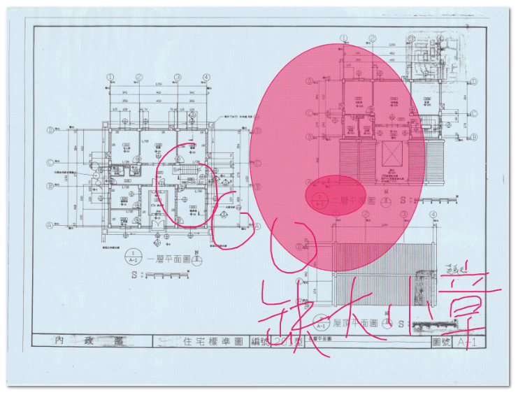
電子審查圖說-補正文件下載(2)
補正通知書內容包含此次送審時缺少需補正的文件、圖說等項目及內容

Slide 36
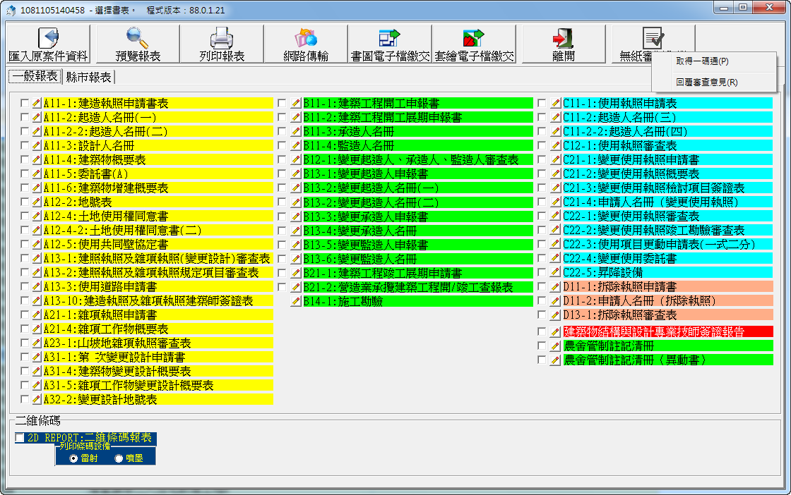
無紙審照作業-回覆審查意見(1)
透過系統，可以進行審查意見的線上回覆
承辦人審查可能會要求部分內容須以線上回覆方式說明，此時點選系統「回覆審查意見」可於線上填寫回覆內容

Slide 37
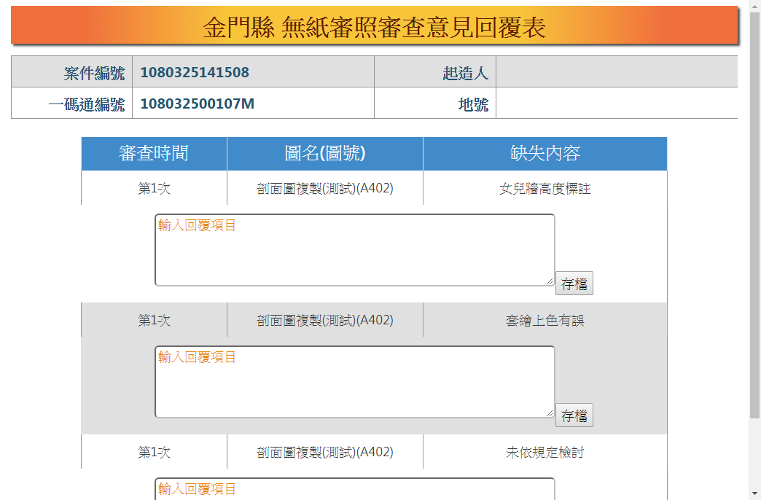
無紙審照作業-回覆審查意見(2)
輸入完畢點選 存檔 完成意見回覆
建築圖已標註女兒牆高度

Slide 38
核准圖說下載

Slide 39
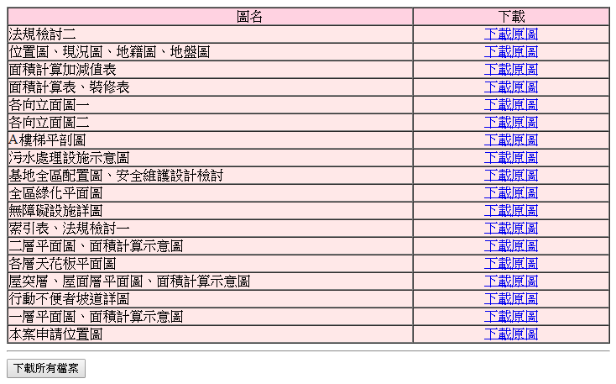
核准圖說下載(1)
無紙審圖決行完畢後，點選【電子審查圖說】可下載決行版本建築圖電子檔

Slide 40
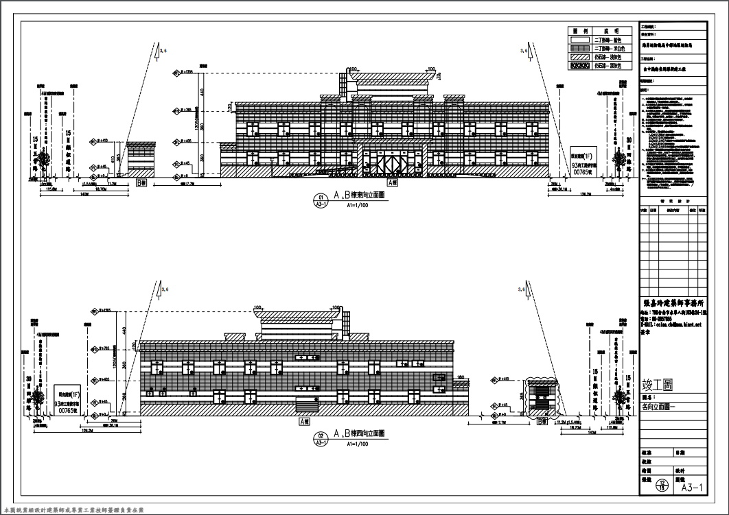
核准圖說下載(2)
決行建築圖電子檔將印有【本圖說業經設計建築師或專業工業技師簽證負責在案】之浮水印，請此圖進行輸出並送件使用

Slide 41
審查進度查詢

Slide 42
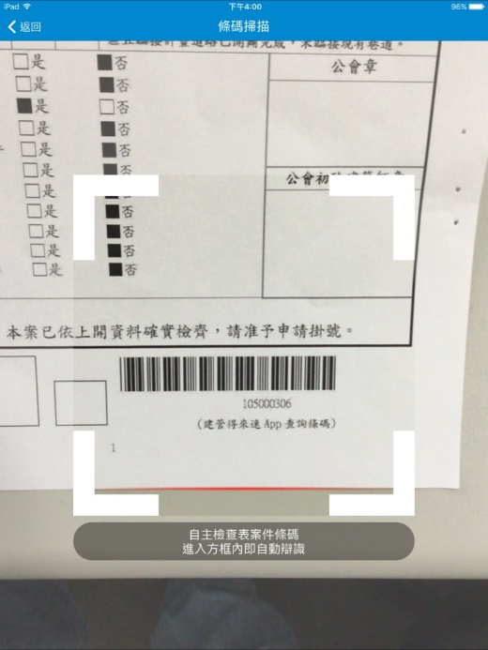
審查進度查詢(1)
「建管得來速App」點擊右上角的按鈕「+」透過掃描【自主檢查表】右下方的條碼來新增案件

Slide 43
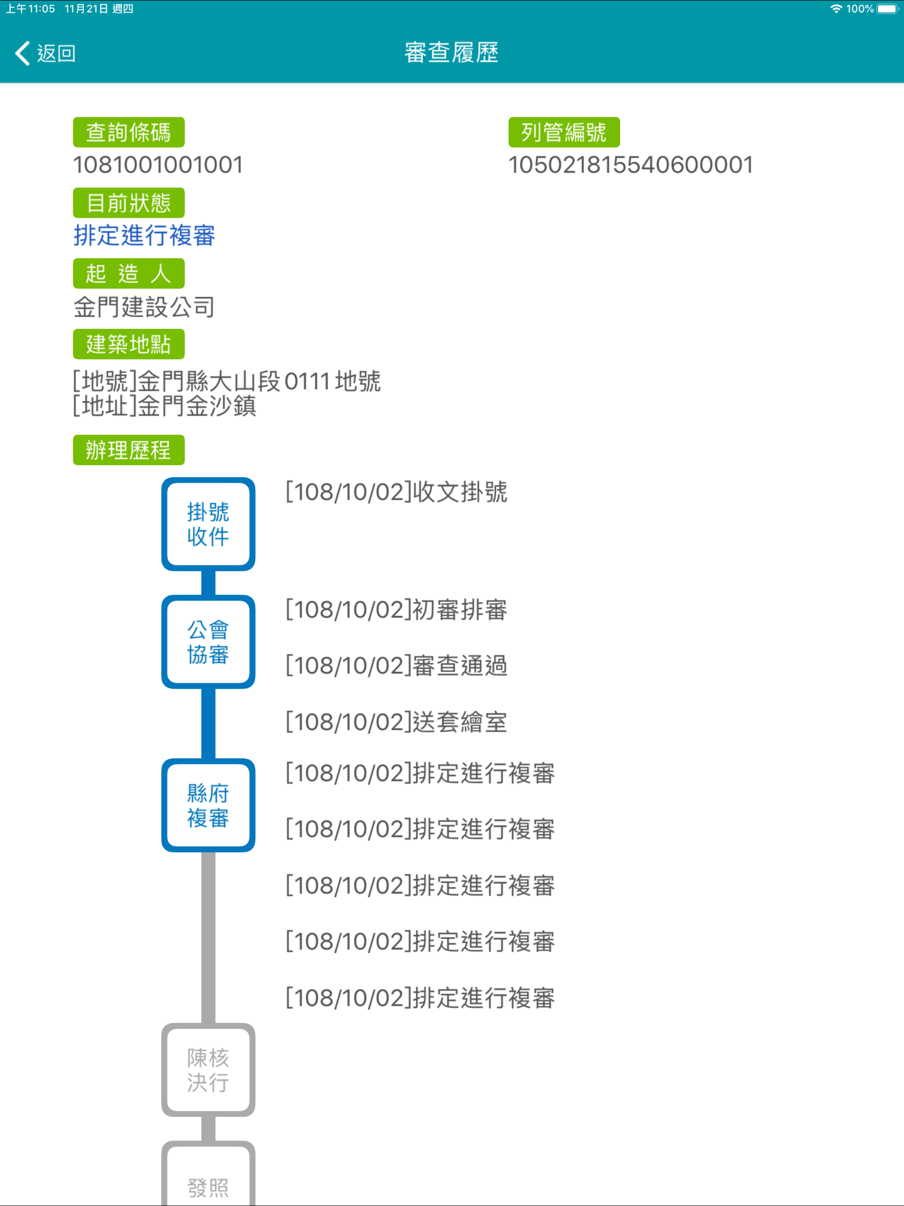
審查進度查詢(2)
「建管得來速App」點擊案件即可迅速查看案件進度

Slide 44
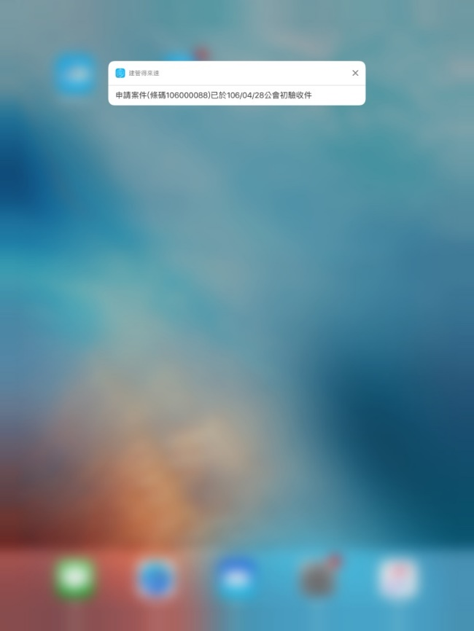
審查進度查詢(3)
「建管得來速App」案件狀態即時推播

Slide 45
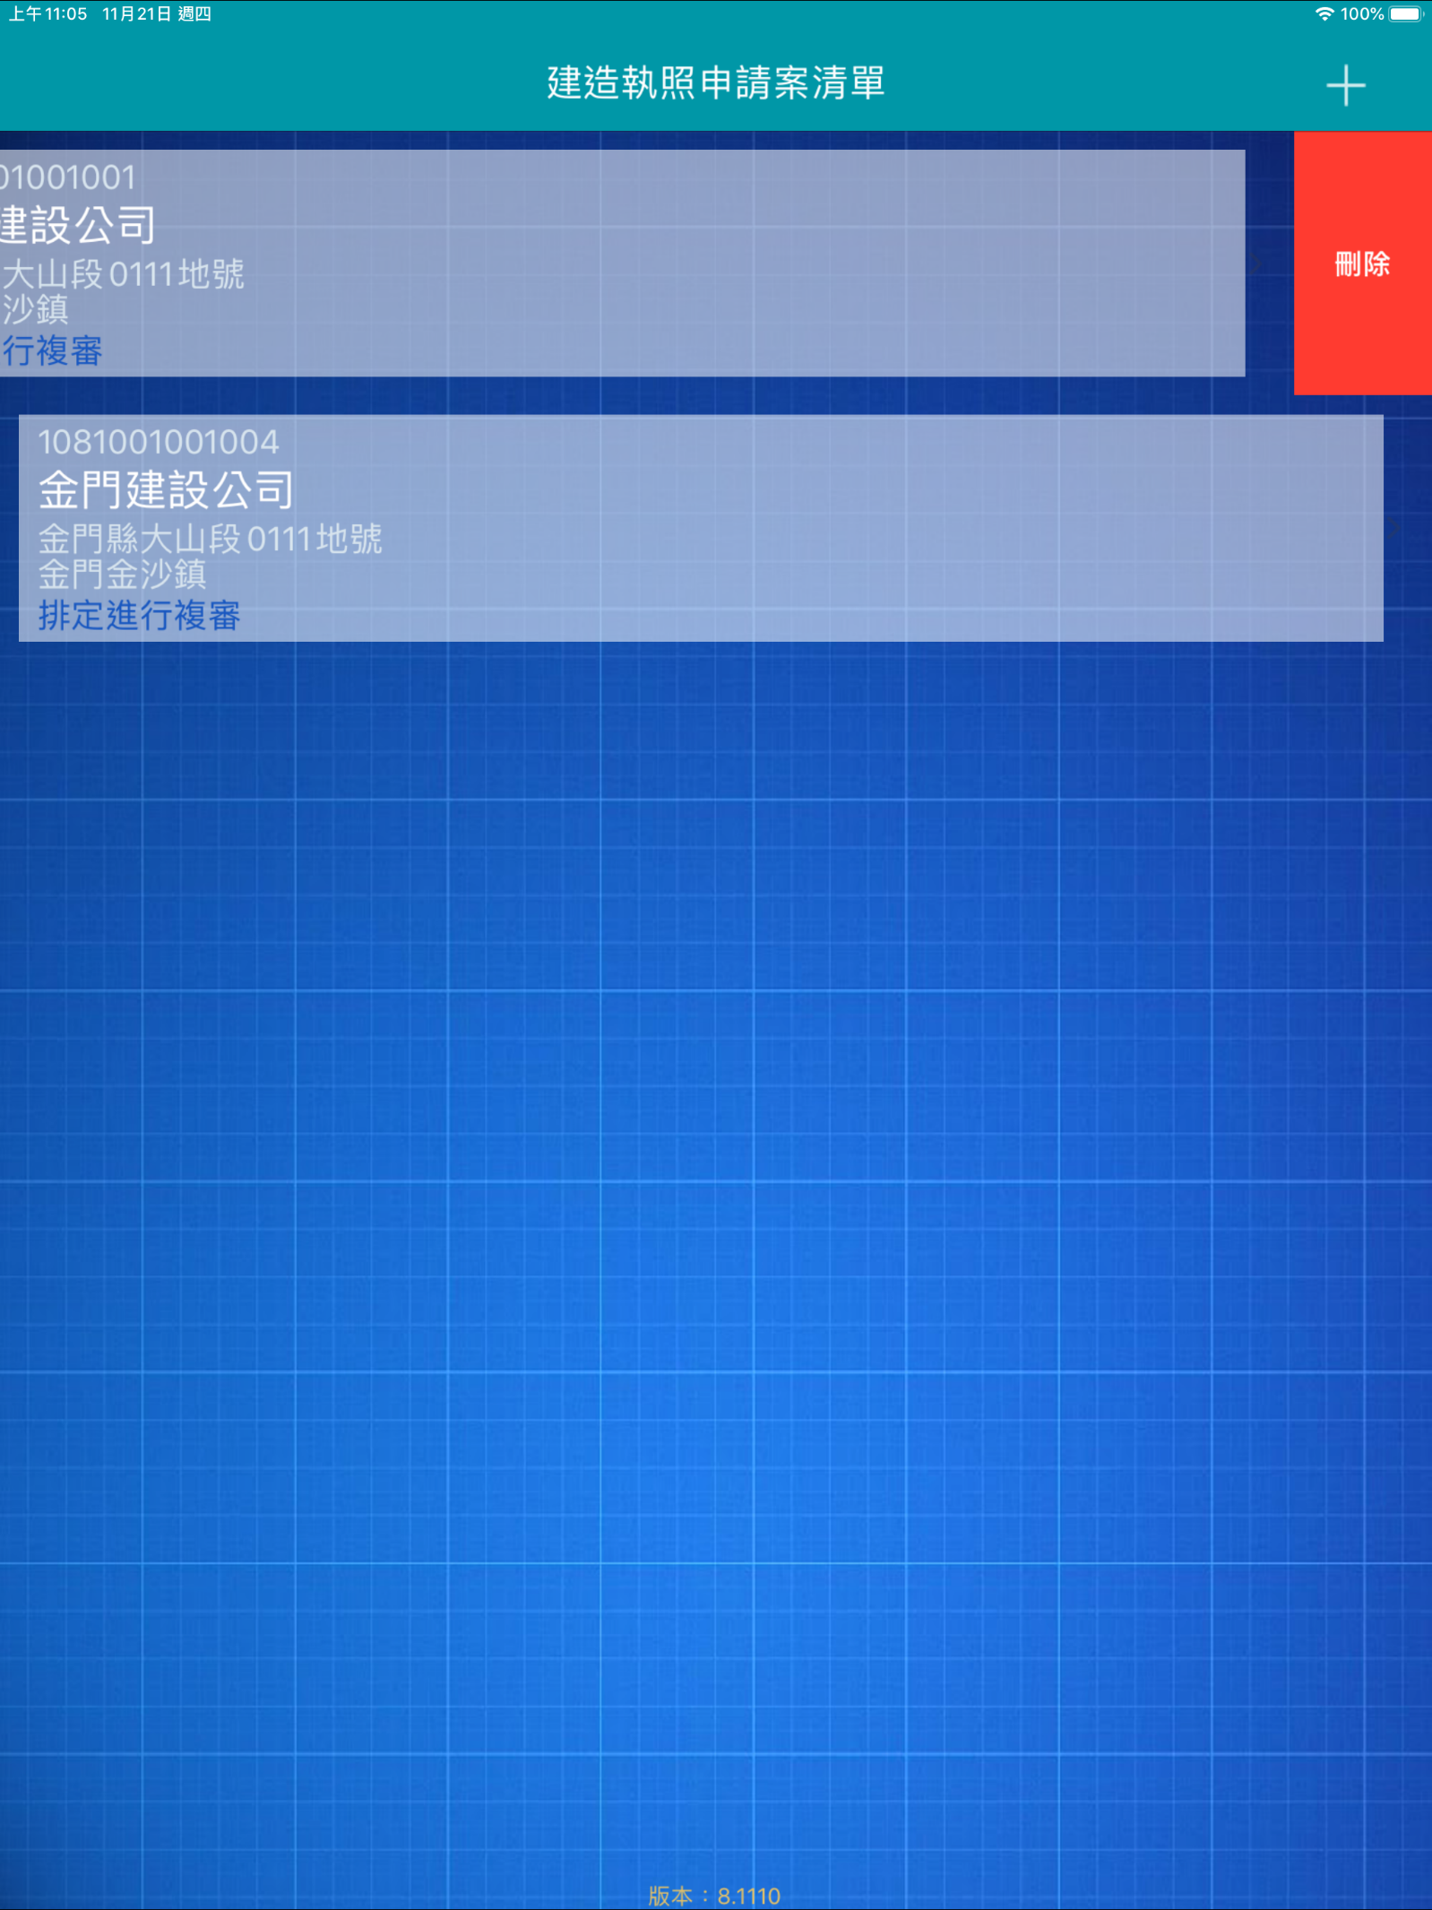
審查進度查詢(4)
案件刪除方式：向左滑動

Slide 46
施工管理申請作業
開工案件與勘驗項目登打
首次登錄約定作業協定
勘驗書件建立
施工勘驗網路申報管理
施工勘驗APP

Slide 47
開工案件與勘驗項目登打

Slide 48
建立開工申報案件(1)
進入系統
點選案件管理

Slide 49
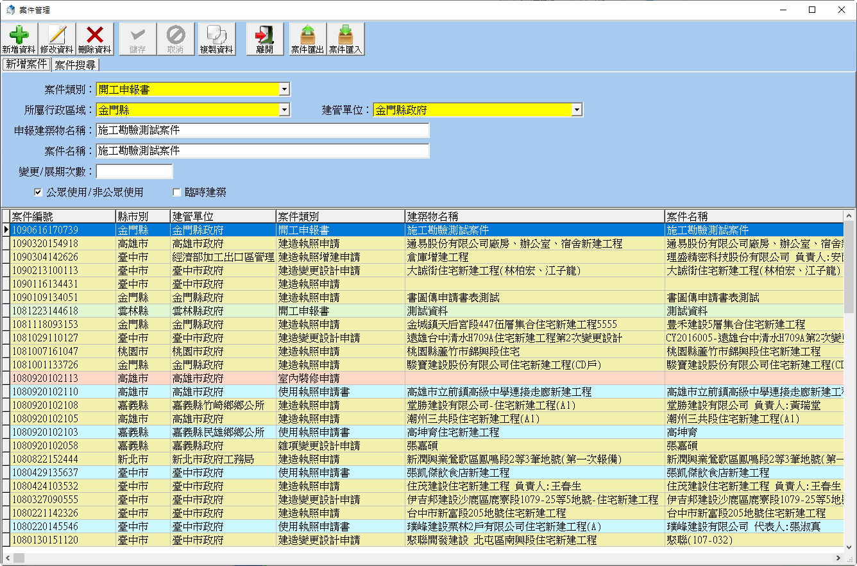
建立開工申報案件(2)
建立申報案件
建立申請書資料後，在欲處理
案件上點兩下滑鼠左鍵進入

Slide 50
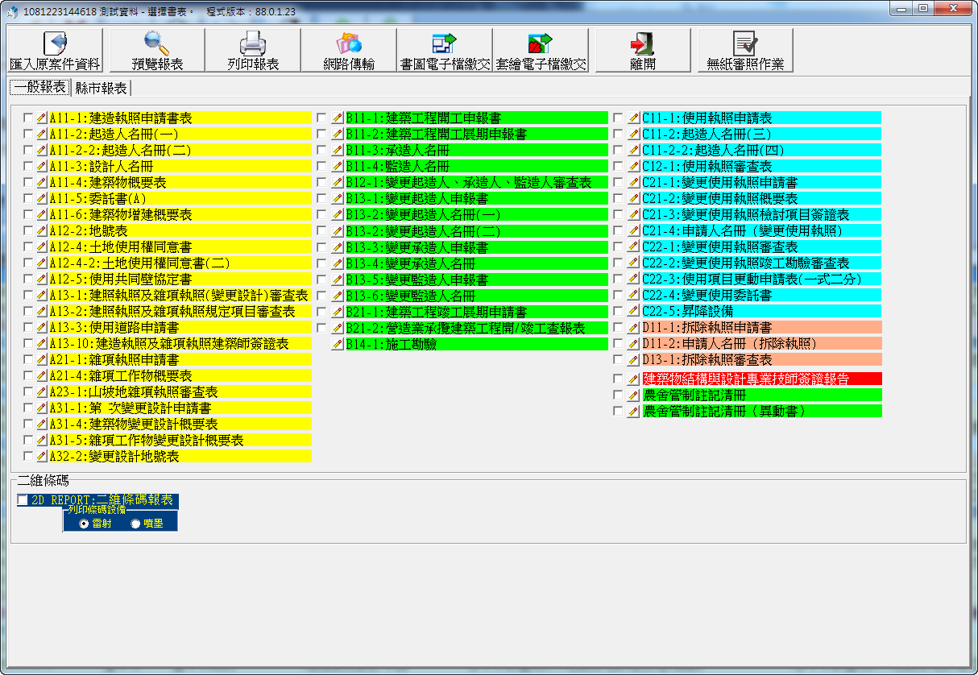
建立開工申報案件(3)
進入編輯開工申報書
點選B11-1：建築工程開工申報書

Slide 51
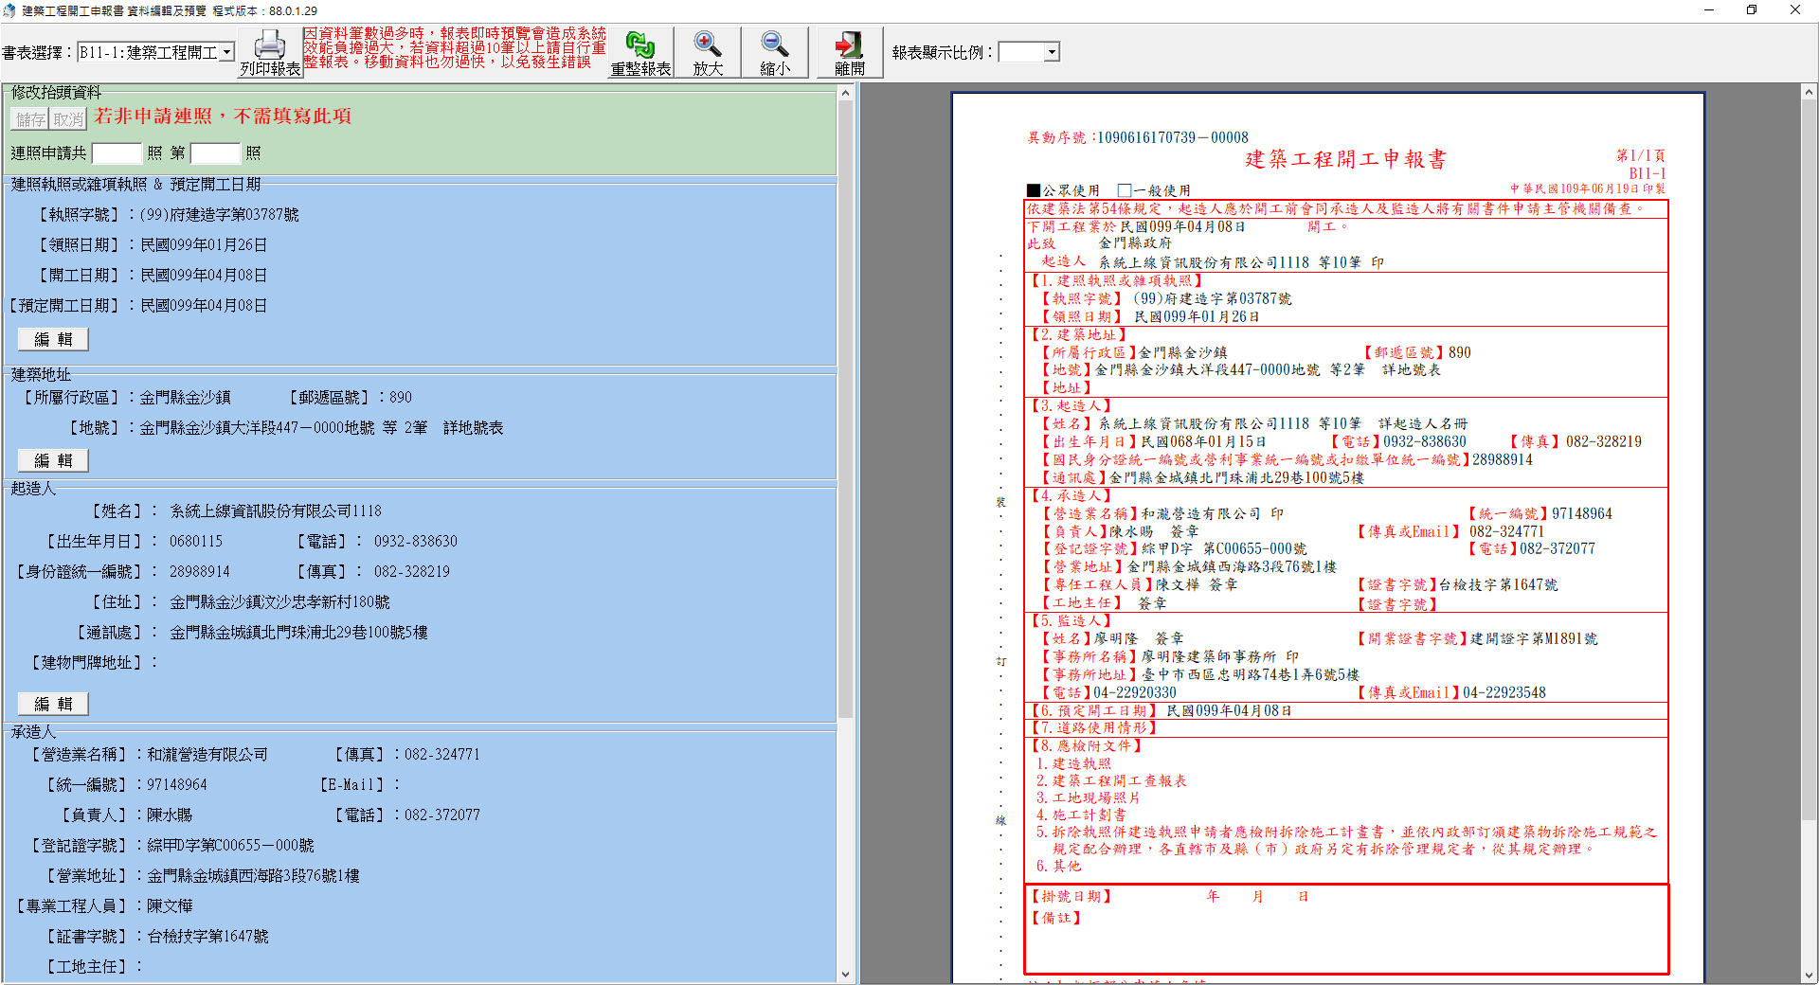
建立開工申報案件(4)
依序完整輸入報表內容，其他相關資料亦同

Slide 52
輸入施工勘驗項目(1)
進入編輯施工勘驗資料
點選B14-1：施工勘驗

Slide 53
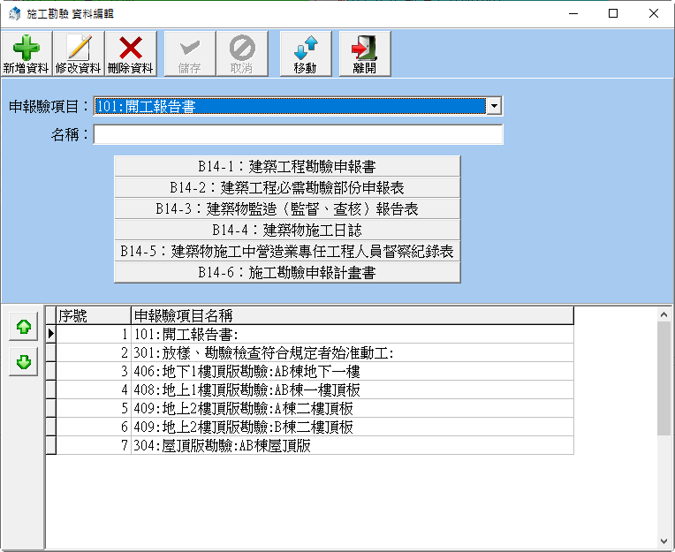
輸入施工勘驗項目(2)
建立申報勘驗項目
點選“新增資料”，依序建立申報勘驗項目

Slide 54
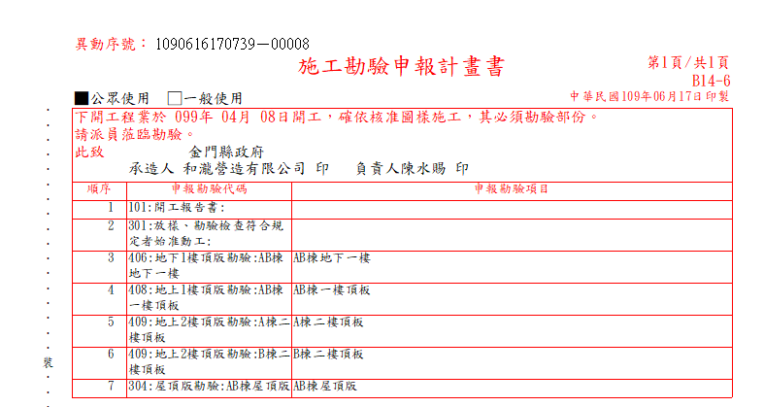
列印施工勘驗申報計畫書
列印施工勘驗申報計畫書，並連同其他文件於開工申請時檢送件
點選項目可預覽列印該報表

Slide 55
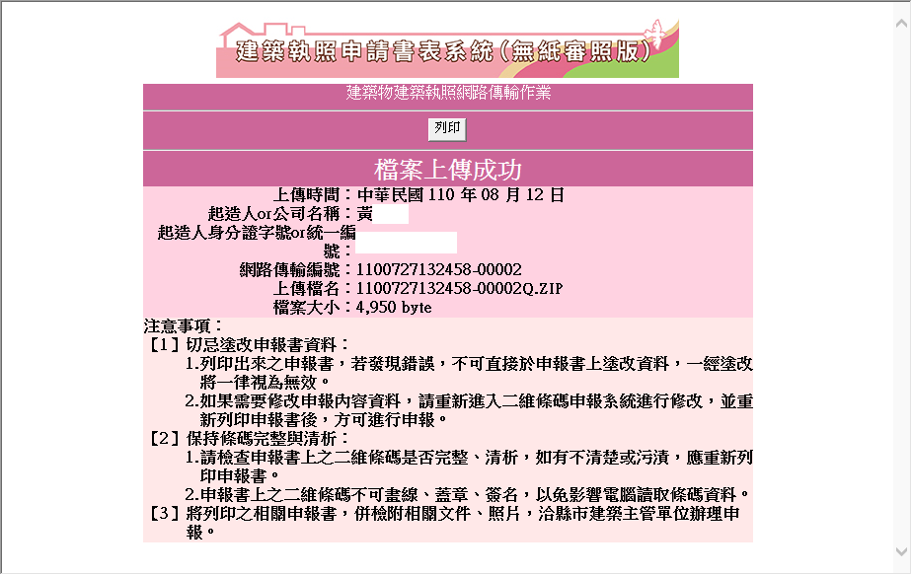
開工申報作業-網路傳輸
確認開工與施工勘驗資料登入完畢後點選“網路傳輸”

Slide 56
開工申報作業-建立書圖電子檔案(1)
點擊“書圖電子檔繳交”，進行書圖繳交作業

Slide 57
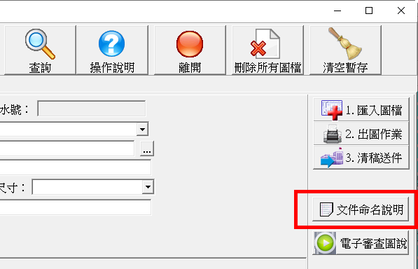
開工申報作業-建立書圖電子檔案(2)
將開工相關圖檔或文件轉換成PDF格式
建議將所有整理之PDF圖檔置放於同一目錄下，並以案件名稱作為次目錄方便日後管理
圖說檔案名稱格式： 圖說類別-圖號_圖名.PDF
圖說檔案名稱範例：103-01_施工計畫書.pdf
※圖號請自行設定、檔名不可有空白
可參考系統中“文件命名說明”

Slide 58
開工申報作業-建立書圖電子檔案(3)
文件或圖檔類別代碼：
圖說類別 | 說明
101 | 開工報告書（需簽章後掃描）
102 | 建造執照（執照背面監、承造人欄請填妥、並加蓋大小印章後掃描）
103 | 施工計畫書 需包含： 工地位置圖（請載明道路名稱） 一樓平面圖（請依計劃書說明書內容繪製安全圍籬、材料及器具堆置位置、出入方向） 工程進度表 加入工會證明文件 營造廠營業事業登記證 技師證書（工地主任證書） 勞工安全衛生人員合格證書 氯離子檢測人員合格證書 剩餘土石方處理計畫
104 | 電力圖
105 | 電信設備圖說審驗證明
106 | 消防圖說（非供公眾使用不需檢附本項）
107 | 結構平面圖（申請建照時已檢附者免附）
108 | 配筋圖（申請建照時已檢附者免附）
109 | 鑑界資料複丈成果圖
110 | 營造業承攬建築工程查報表
111 | 空污費申請表
112 | 空污費申請表繳費收據。
113 | 現況照片
114 | 基地照片
115 | 營造業承攬手冊
116 | 紅火蟻現場清查紀錄表
117 | 金門縣自來水廠內線審查函

Slide 59
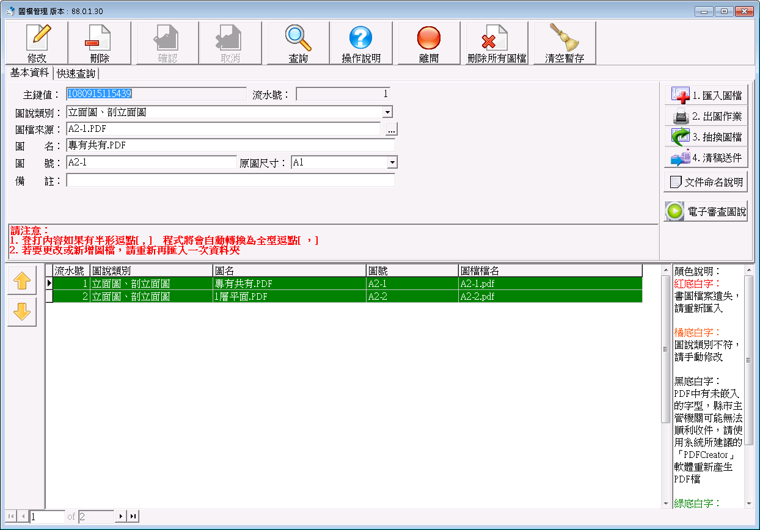
開工申報作業-建立書圖電子檔案(4)
書圖資料建立完成後，點選清稿送件

Slide 60
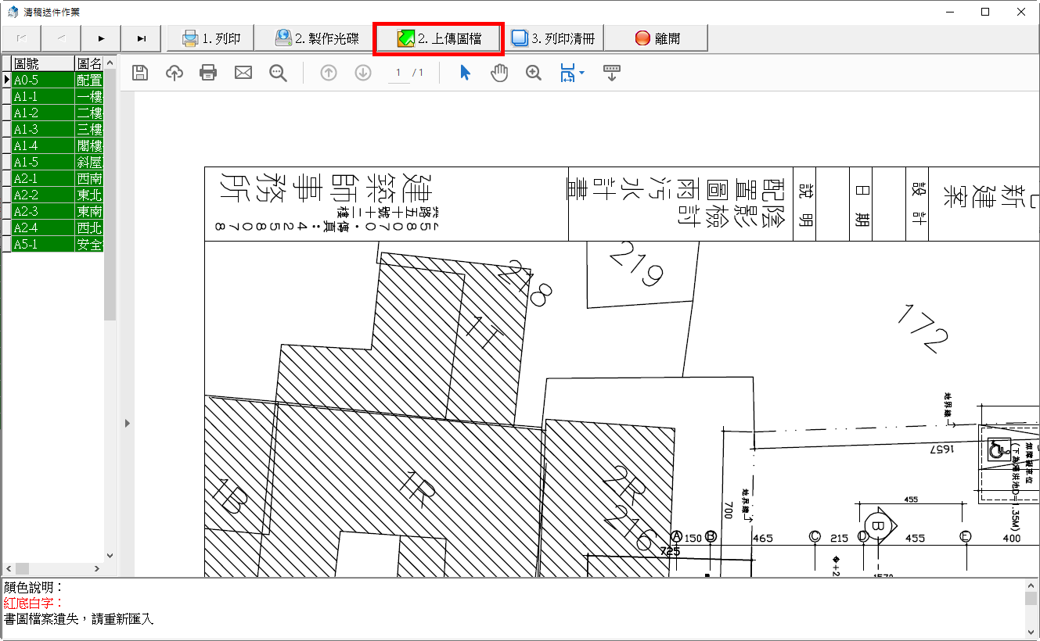
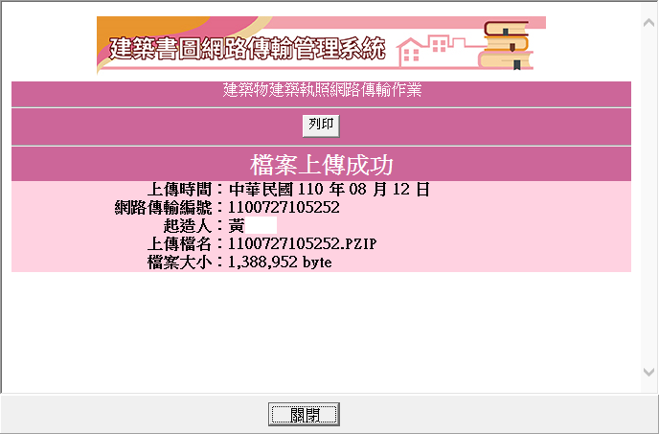
開工申報作業-建立書圖電子檔案(5)
點擊“上傳圖檔”，並進行線上簽章作業，完成書圖電子檔上傳

Slide 61
開工申報作業-線上申報
確認開工與施工勘驗資料登入完畢，以及書圖上傳完成後點選“無紙審照作業”並列印出自主檢查表後送件

Slide 62
首次登錄約定作業協定

Slide 63
首次登錄約定作業協定-進入系統(1)
點選進入便民網→系統專區→金門縣施工勘驗
點選【金門縣施工勘驗】

Slide 64
系統登入-身分選擇
點選登入身分類別
登入身分分為
1.承造人(左)-使用工商憑證登入
2.監造人(中)-使用自然人憑證登入
3.代辦人(右)-使用「我的E政府」帳號登入

Slide 65
系統登入-承造人與監造人
1.確認電腦環境：安裝Hicos元件並進行IC卡功能檢測
2.輸入卡片密碼及驗證碼，點選 登入系統
1
2

Slide 66
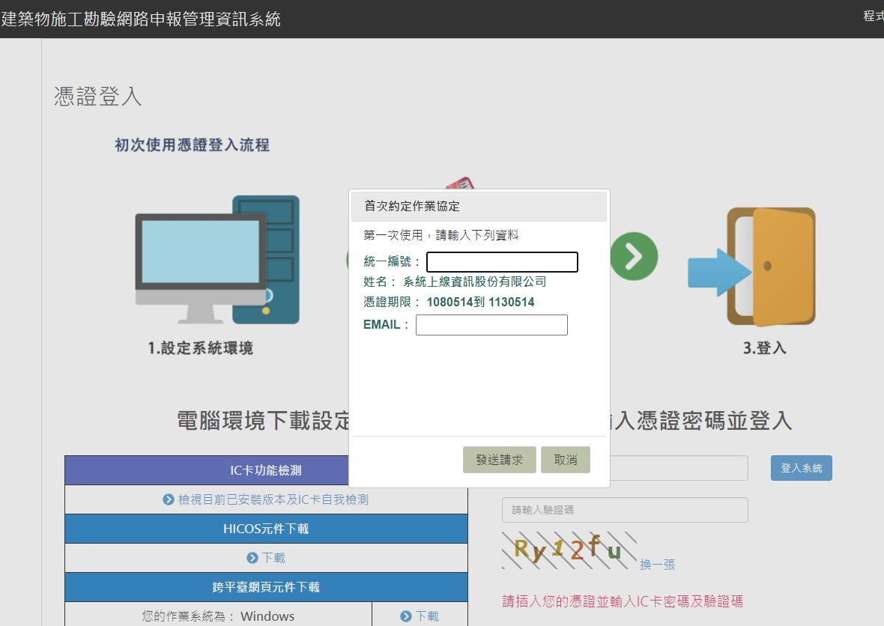
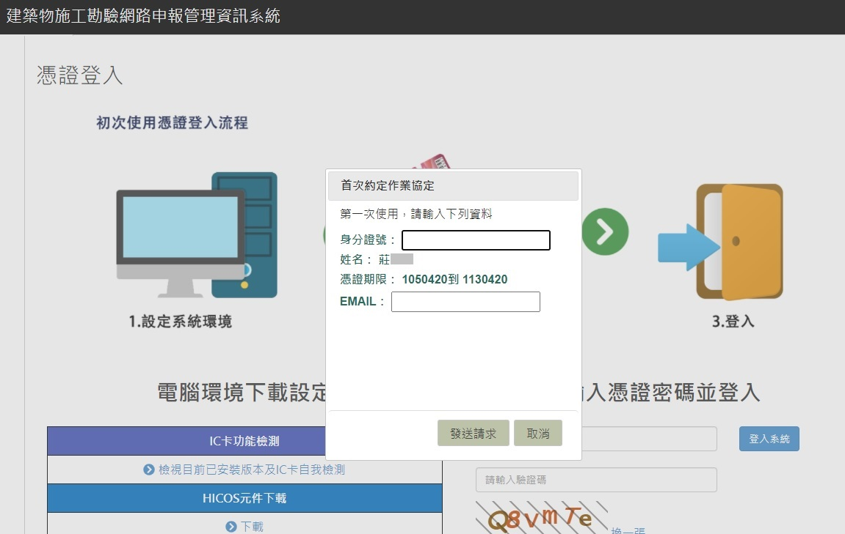
系統登入-首次約定作業協定
承造人首次登入作業：
1.統一編號：營造廠統一編號（不可有空格）
2.Email：請完整輸入email
監造人首次登入作業：
1.身分證號：監造人身分證號（英文字母大寫且不可有空格）
2.Email：請完整輸入email

Slide 67
系統登入-案件列表
登入系統後，可查看登入人員的案件，點選欲操作案件之執照號碼，即可進入施工勘驗網路申報管理系統

Slide 68
施工勘驗網路申報管理

Slide 69
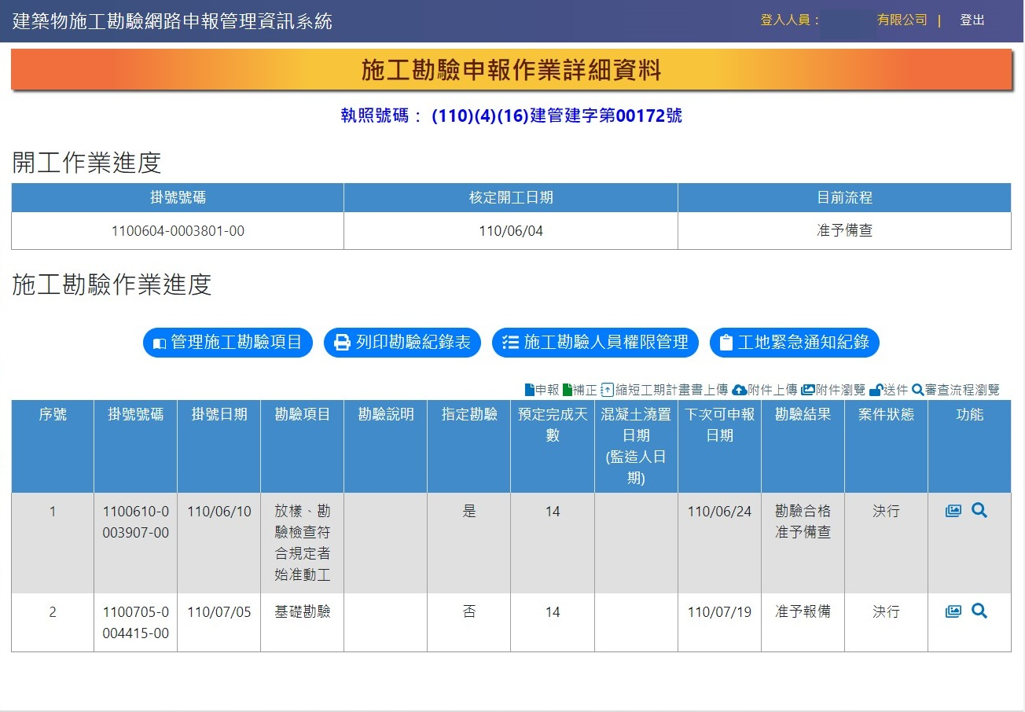
系統登入-申報作業詳細資料
進入此畫面即可開始進行施工勘驗網路申報作業
其他功能按鈕
勘驗項目列表(含各項目操作功能)

Slide 70
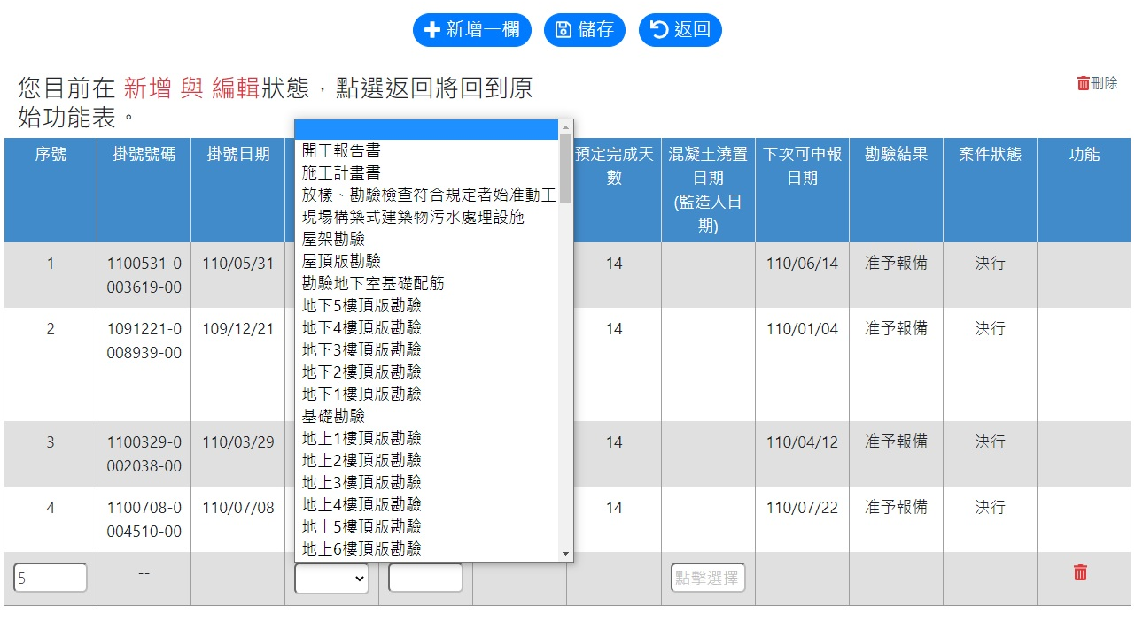
網路申報-勘驗項目建立與管理
點選”管理施工勘驗項目”➔點選“新增一欄”➔選取勘驗項目、登打勘驗說明、點選”混凝土澆置日期”➔點選“儲存” ➔出現儲存成功
1
2
5
3
4
注意
未輸入澆置日期，則下次可申報日期由掛號日期起算

Slide 71
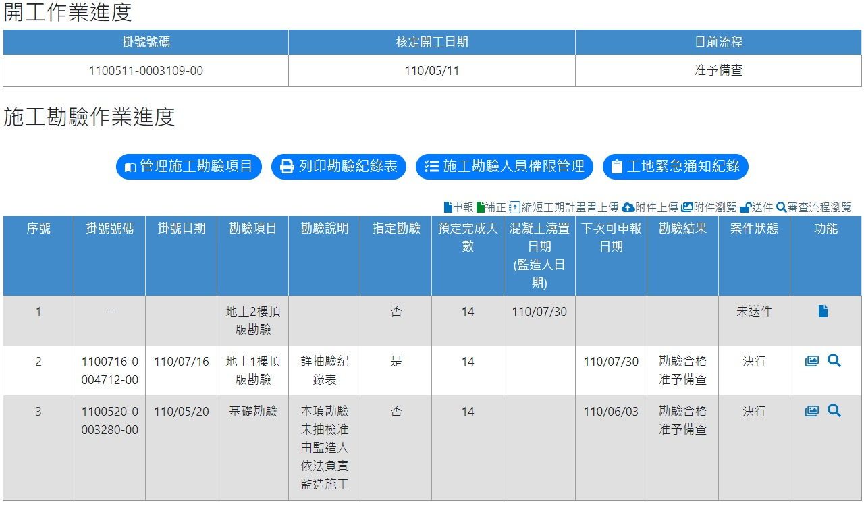
網路申報-勘驗項目申報
點選“申報”取得掛號號碼及掛號日期
注意
已申報之勘驗項目，不可刪除，亦不可重新排序

Slide 72
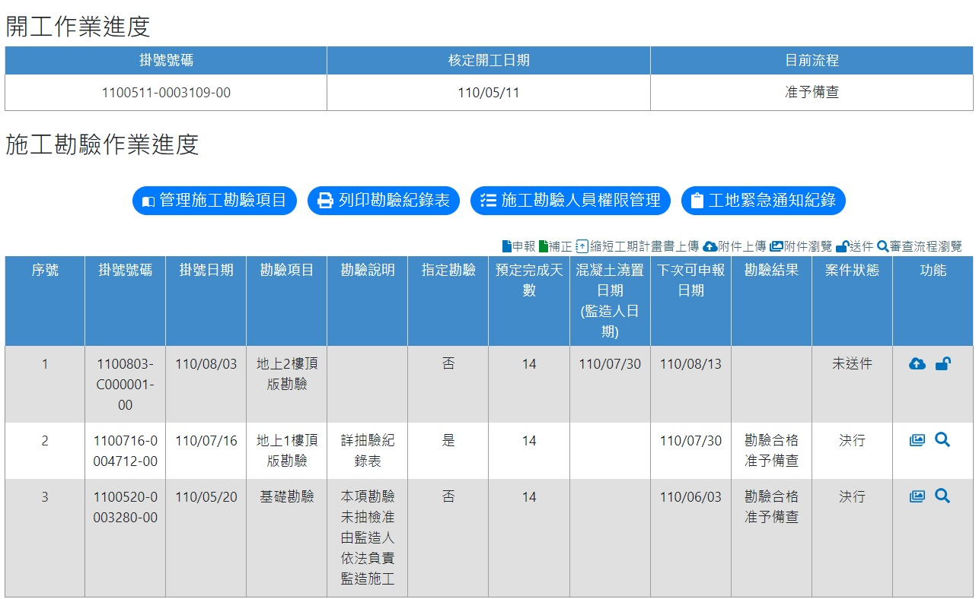
網路申報-附件上傳(1)
已申報項目，才可點選附件上傳按鈕，並上傳已整理好的勘驗書件附件
1.點選“附件上傳” 會開新分頁進行附件上傳 2.附件上傳完畢後點選“送件” 進行案件審核 ＊送件後案件將上鎖無法再修改(附件上傳及勘驗說明皆無法再修正)

Slide 73
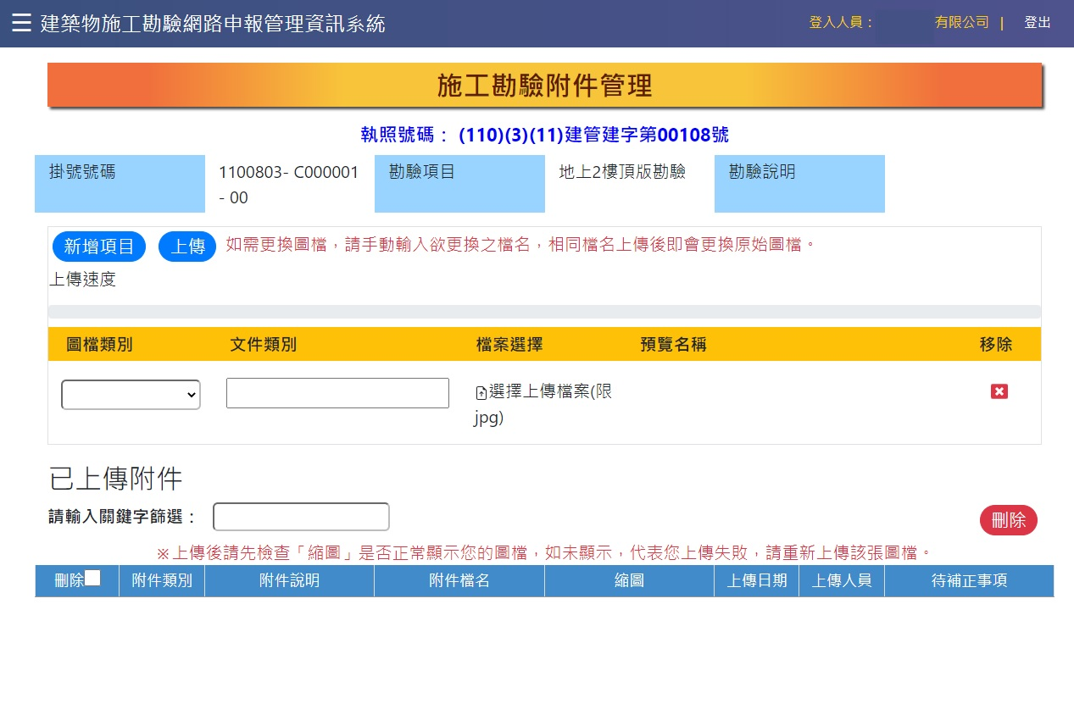
網路申報-附件上傳(2)
點選“附件上傳”會另開新分頁進入附件管理頁面，進行附件管理作業
本次勘驗資訊
新增附件作業
已上傳附件預覽

Slide 74
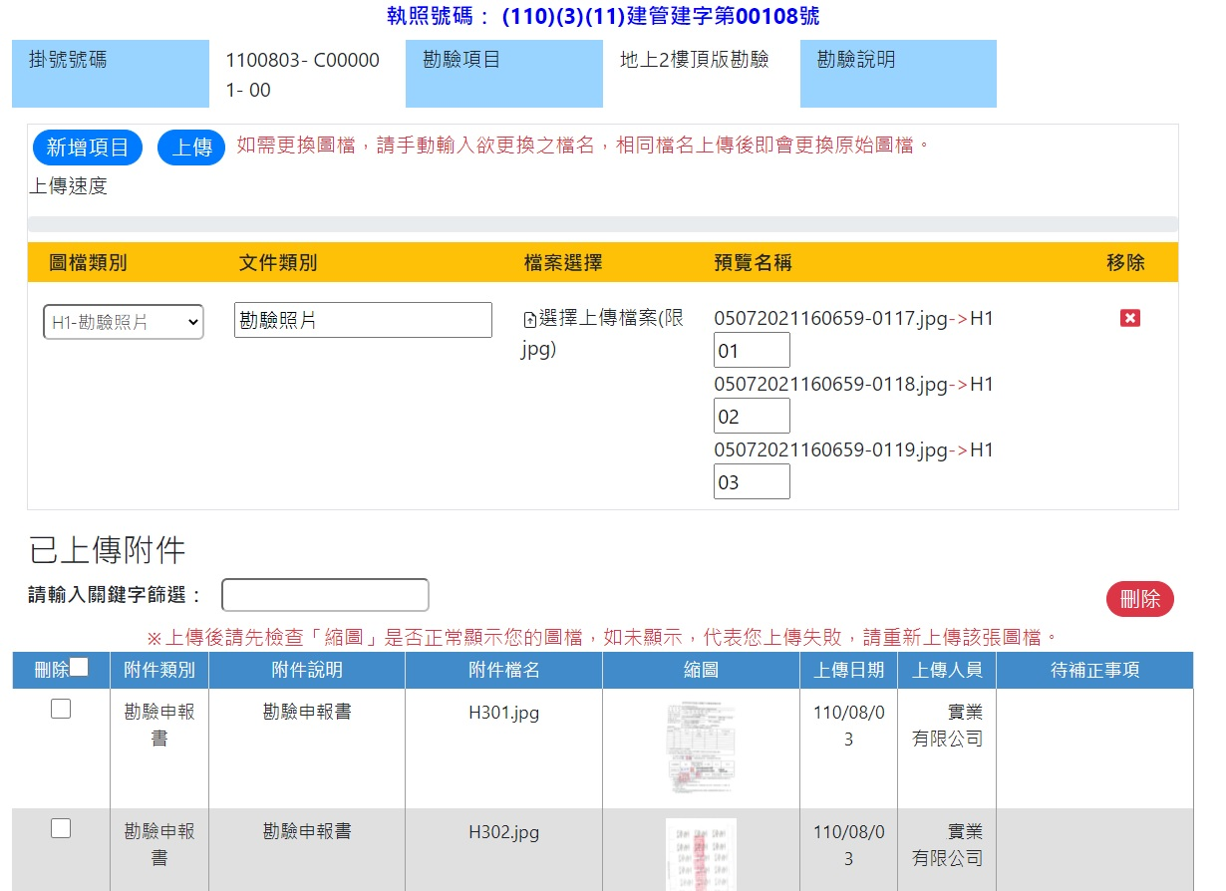
網路申報-附件上傳(3)
1.選擇圖檔類別
2.輸入文件類別(附件說明)
3.點選“選擇上傳檔案”上傳附件(可多檔上傳)
*限JPG圖檔
4.確認檔案後點選上傳

Slide 75
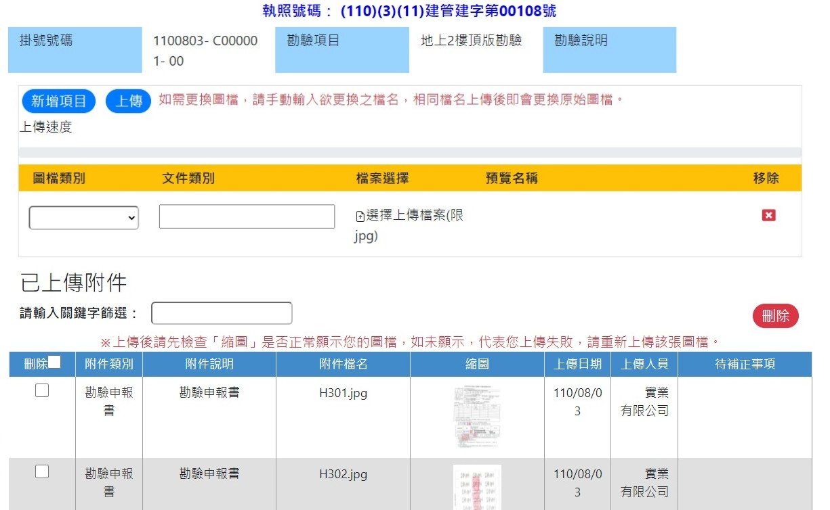
網路申報-附件上傳(4)
若要刪除已上傳之附件，請勾選欲刪除檔案後按下刪除即可刪除附件

Slide 76
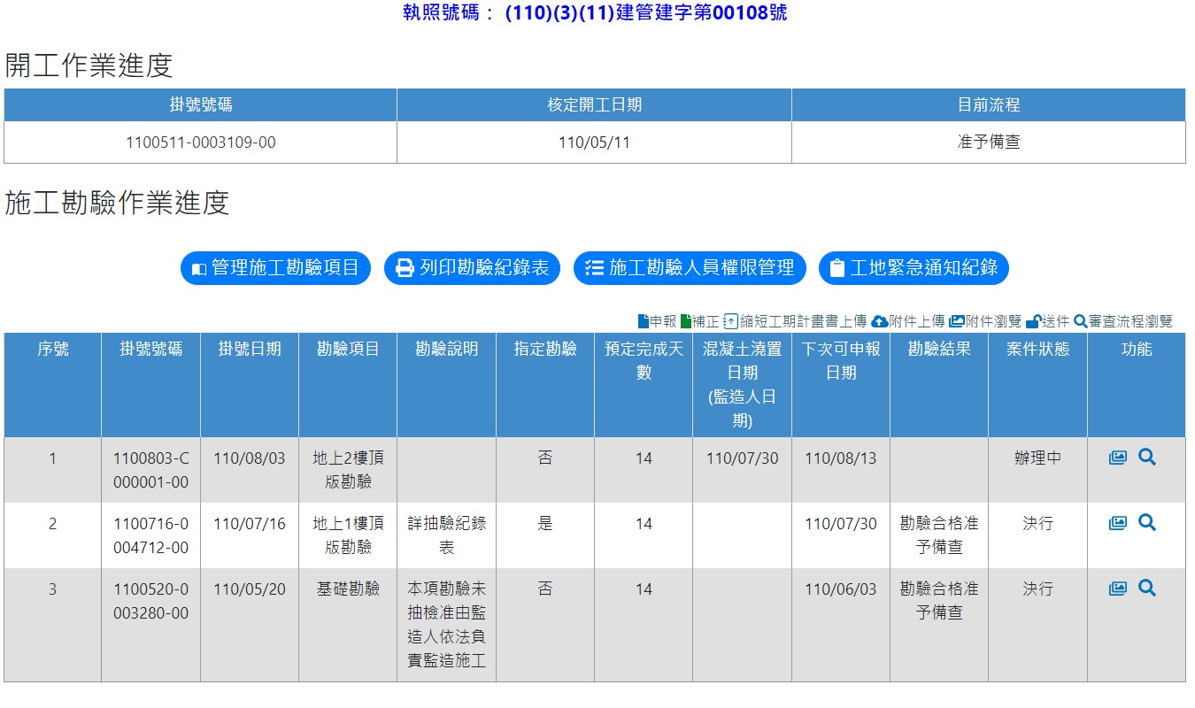
網路申報-送件
送件步驟： 1.點選“送件”圖示
2.跳出“即將送件”警示框→點選“確定”
3.案件狀態轉變為“辦理中”
2
1
3

Slide 77
授權代辦人-承造人作業(1)
案件授權步驟：
1.點選要授權的執照案件
2.於該執照點選“施工勘驗人員權限管理”
3.進入“施工勘驗人員權限管理”頁面 4.點選“新增／修改”

Slide 78
授權代辦人-承造人作業(2)
5.點選“＋新增一欄” 6.帳號：填入代辦業者的“Ｅ政府帳號”（請注意英文字母大小寫及空白）
使用者名稱：填入代辦業者姓名
身分類別：選擇代辦業者
帳號生效日：選擇授權使用開始的日期（請注意年月日）
帳號到期日：選擇授權使用截止的日期（請注意年月日）
7.確認授權資料無誤後點選“儲存”
欲停止人員授權可直接修改其帳號到期日或將其授權帳號刪除即可

Slide 79
授權代辦人-承造人作業(3)
授權完成
代辦業者登入後僅可操作被授權案件

Slide 80
其他-檢視流程
案件送件後，可於系統中查看案件審查流程

Slide 81
其他-補正作業(1)
審核結果為“退回補正”時，請先確認承辦人員的建議事項後點選“補正”即可進行案件補正

Slide 82
其他-補正作業(2)
點選補正後系統新增一件掛號號碼相同但流水碼不同的項目→上傳附件（僅需上傳補正資料） →點選送件

Slide 83
其他-列印勘驗紀錄表
單照列印：點選列印勘驗紀錄表
連照列印：輸入連照最後一照號碼➔點選列印勘驗紀錄表
欲另存成PDF：點選印表機圖示➔確認目的地（列印：印表機型號；存檔：另存為PDF） ➔儲存

Slide 84
施工勘驗APP

Slide 85
登入
點選施工勘驗，輸入帳號密碼，即可進入施工勘驗APP
關閉APP並進行帳號登出
輸入帳號密碼登入

Slide 86
案件列表與拍照(1)
若位於無法連線之地點，可先拍照後，暫存於行動裝置中，待連接上網路後批次上傳
依續拍攝勘驗照片、勘驗附件、勘驗申報書
拍攝完畢點選“傳送”可將案件上傳至施工勘驗網路申報管理系統

Slide 87
案件列表與拍照(2)
勘驗拍照
電子簽章
每個項目均可進行拍照作業，拍照錯誤或模糊也可重新點選再次拍攝
拍攝完畢可進行電子簽章動作

Slide 88
待補傳紀錄清單
若位於無法連線之地點，可先拍照後，暫存於行動裝置中，待連接上網路後批次上傳
確定連線至網路後再作業
點選“紀錄補傳→進入列表資料→傳送”可將尚未上傳之案件上傳至施工勘驗網路申報管理系統

Slide 89
工地緊急通知服務(1)
若遇“豪雨、地震、防汛、颱風”或其他不定期宣導事項，縣市政府可透過APP推播通知加強工地巡視

Slide 90
工地緊急通知服務(2)
【工地緊急通知記錄】可查看案件緊急通知時所上傳之照片

Slide 91
～謝謝聆聽～

